Slide 1
TOMBOLA 2020
1 Séjour 2021 ou 2022, en pension complète.
Séjour organisé par le club, (hors transports) d’une Valeur de 350€
1 Coffret garni d’une valeur de 80€
1 Bon d’achat de 40€ magasin GO Sport.
.
1 Repas club gratuit Juin 2021 ou Décembre 2021.
1 Adhésion gratuite pour 2022.
25 à 30 Lots de Consolation ( de 3 à 40 €).
1 Ticket = 2,50 €
5 tickets = 10 €
Mise en vente 15 juillet

Slide 2
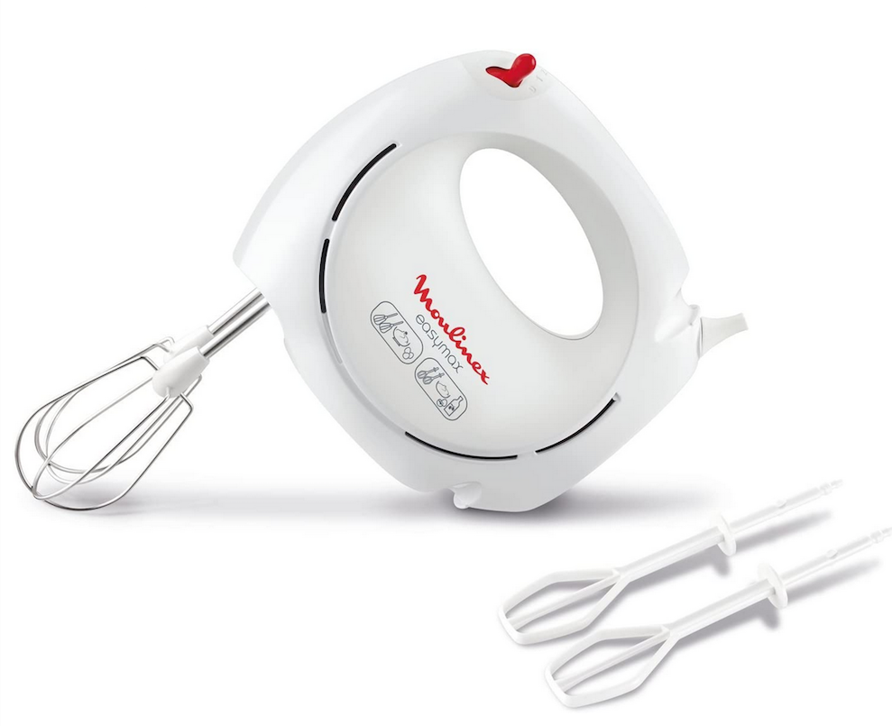
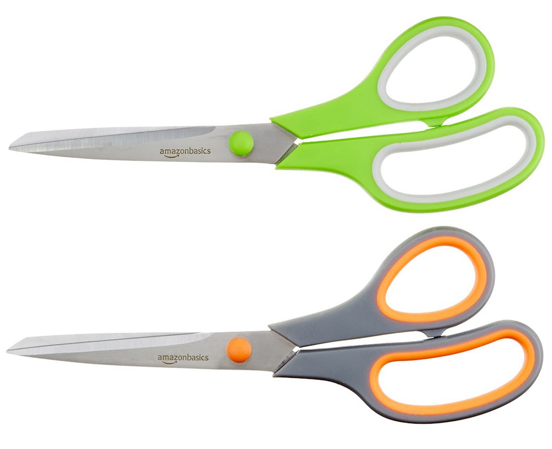
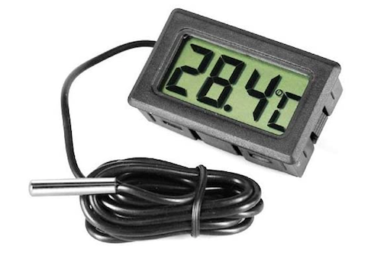
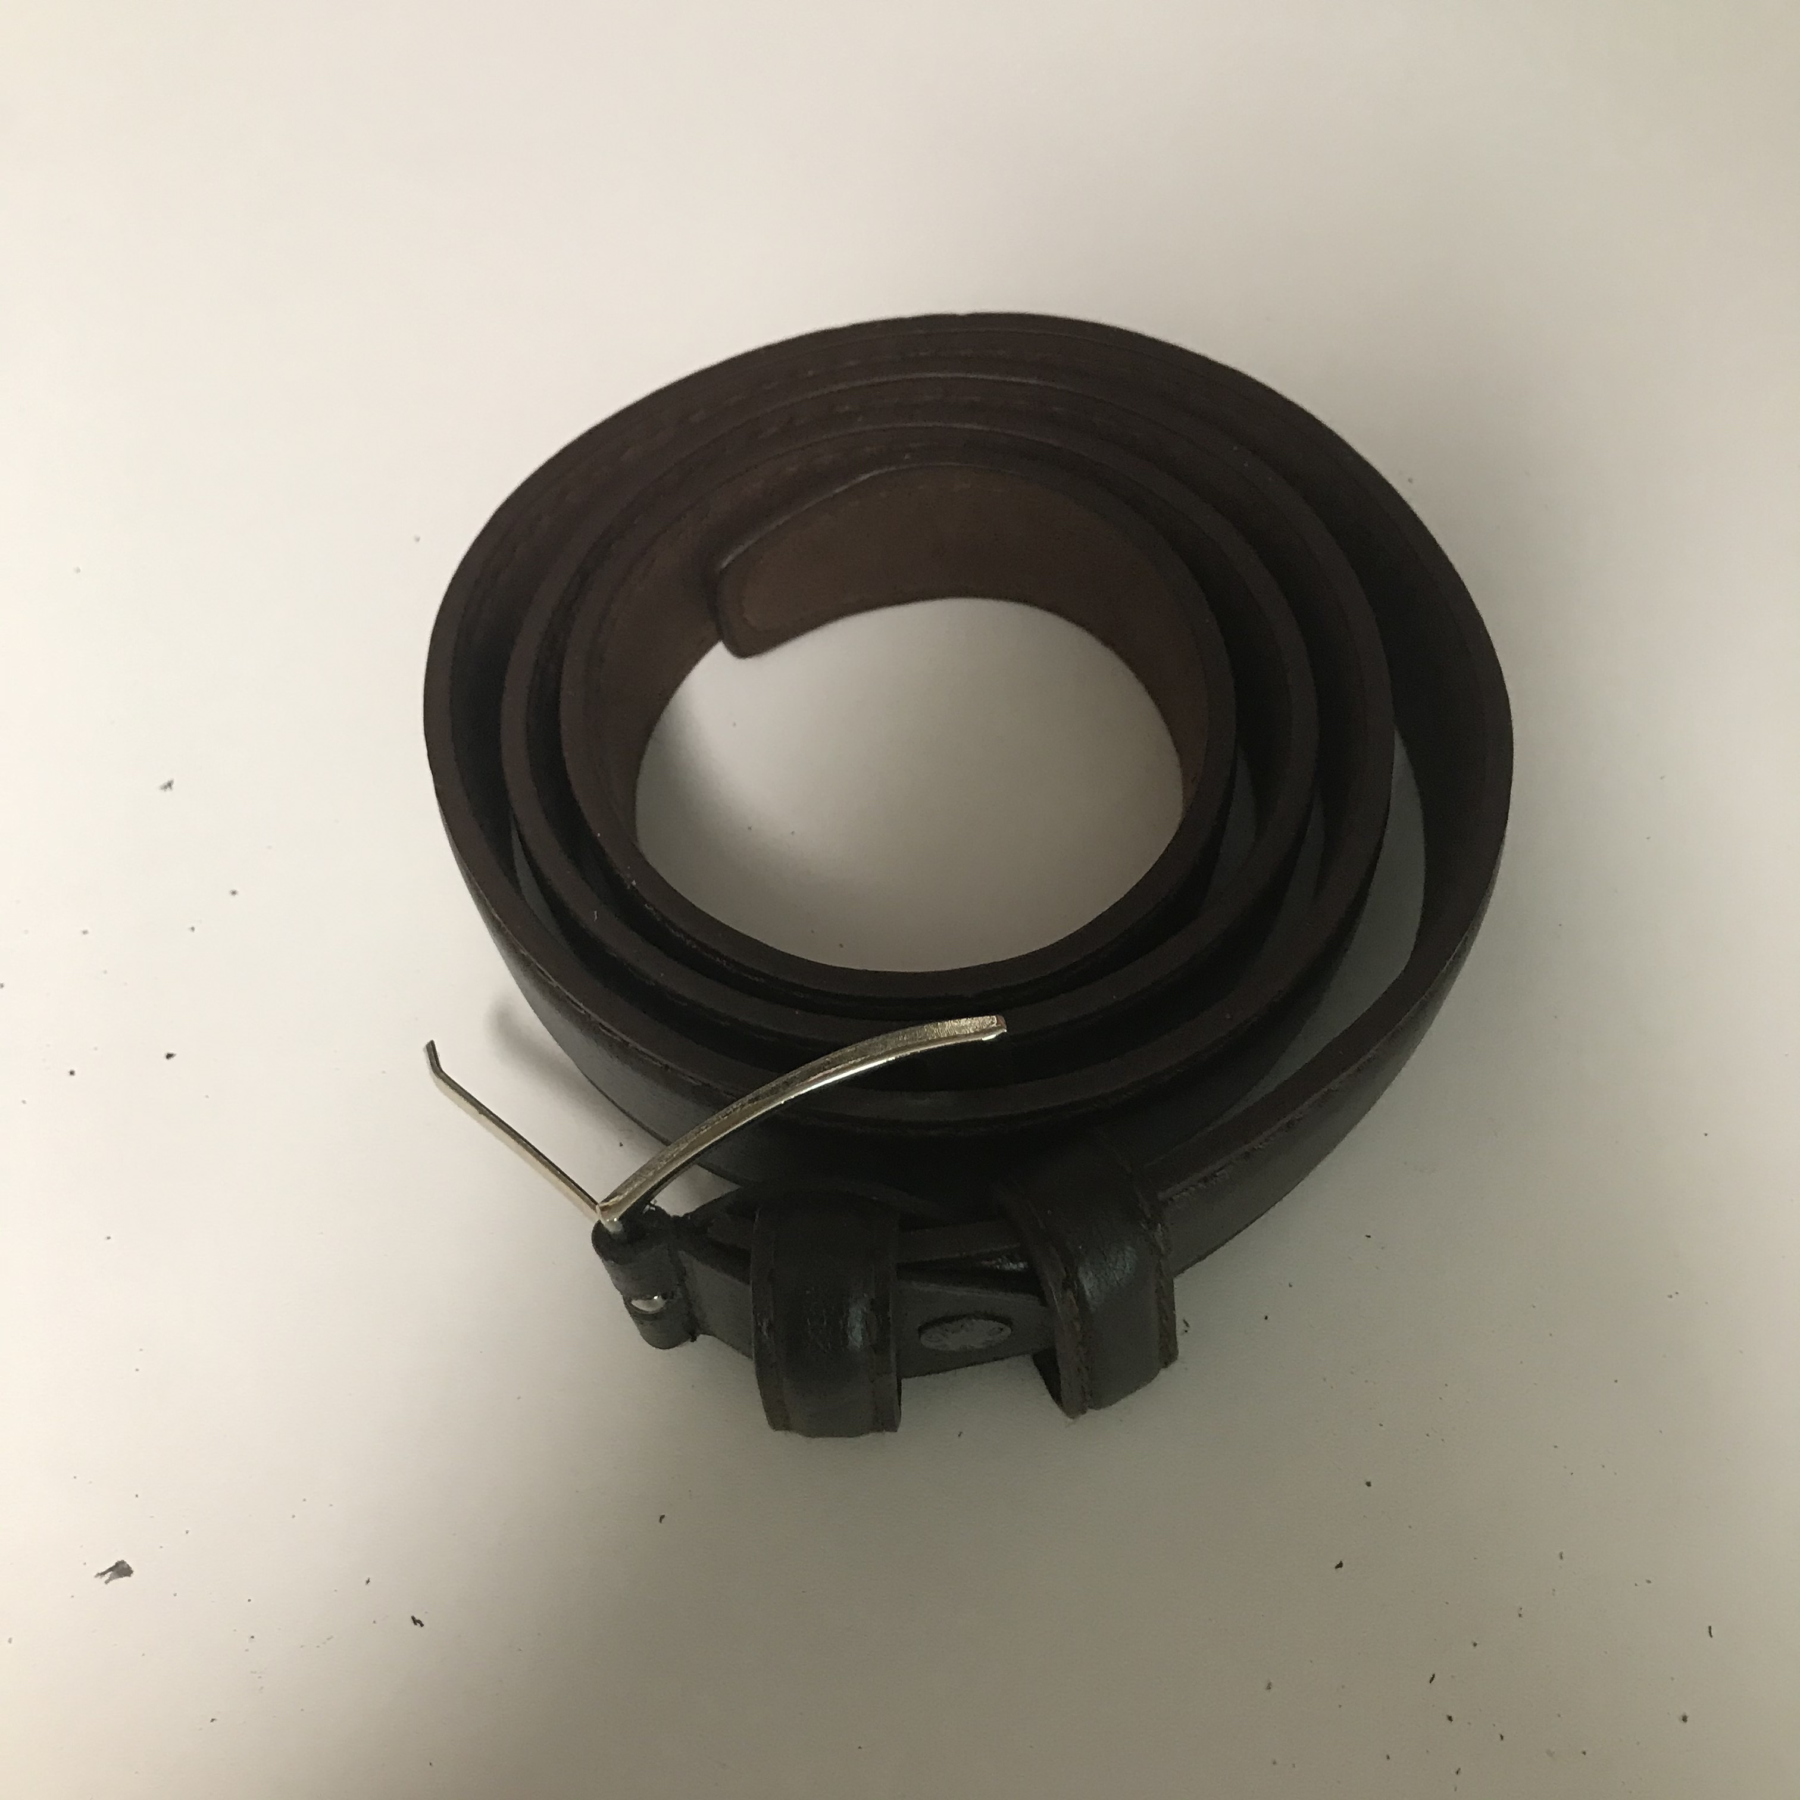
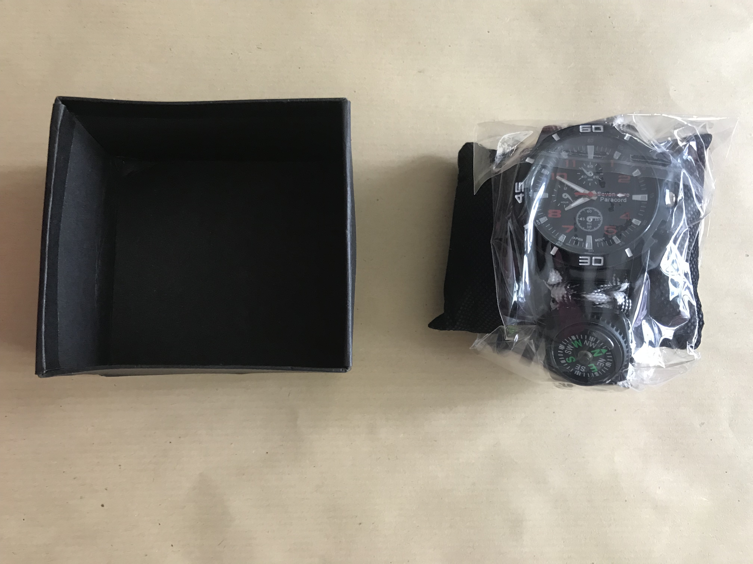
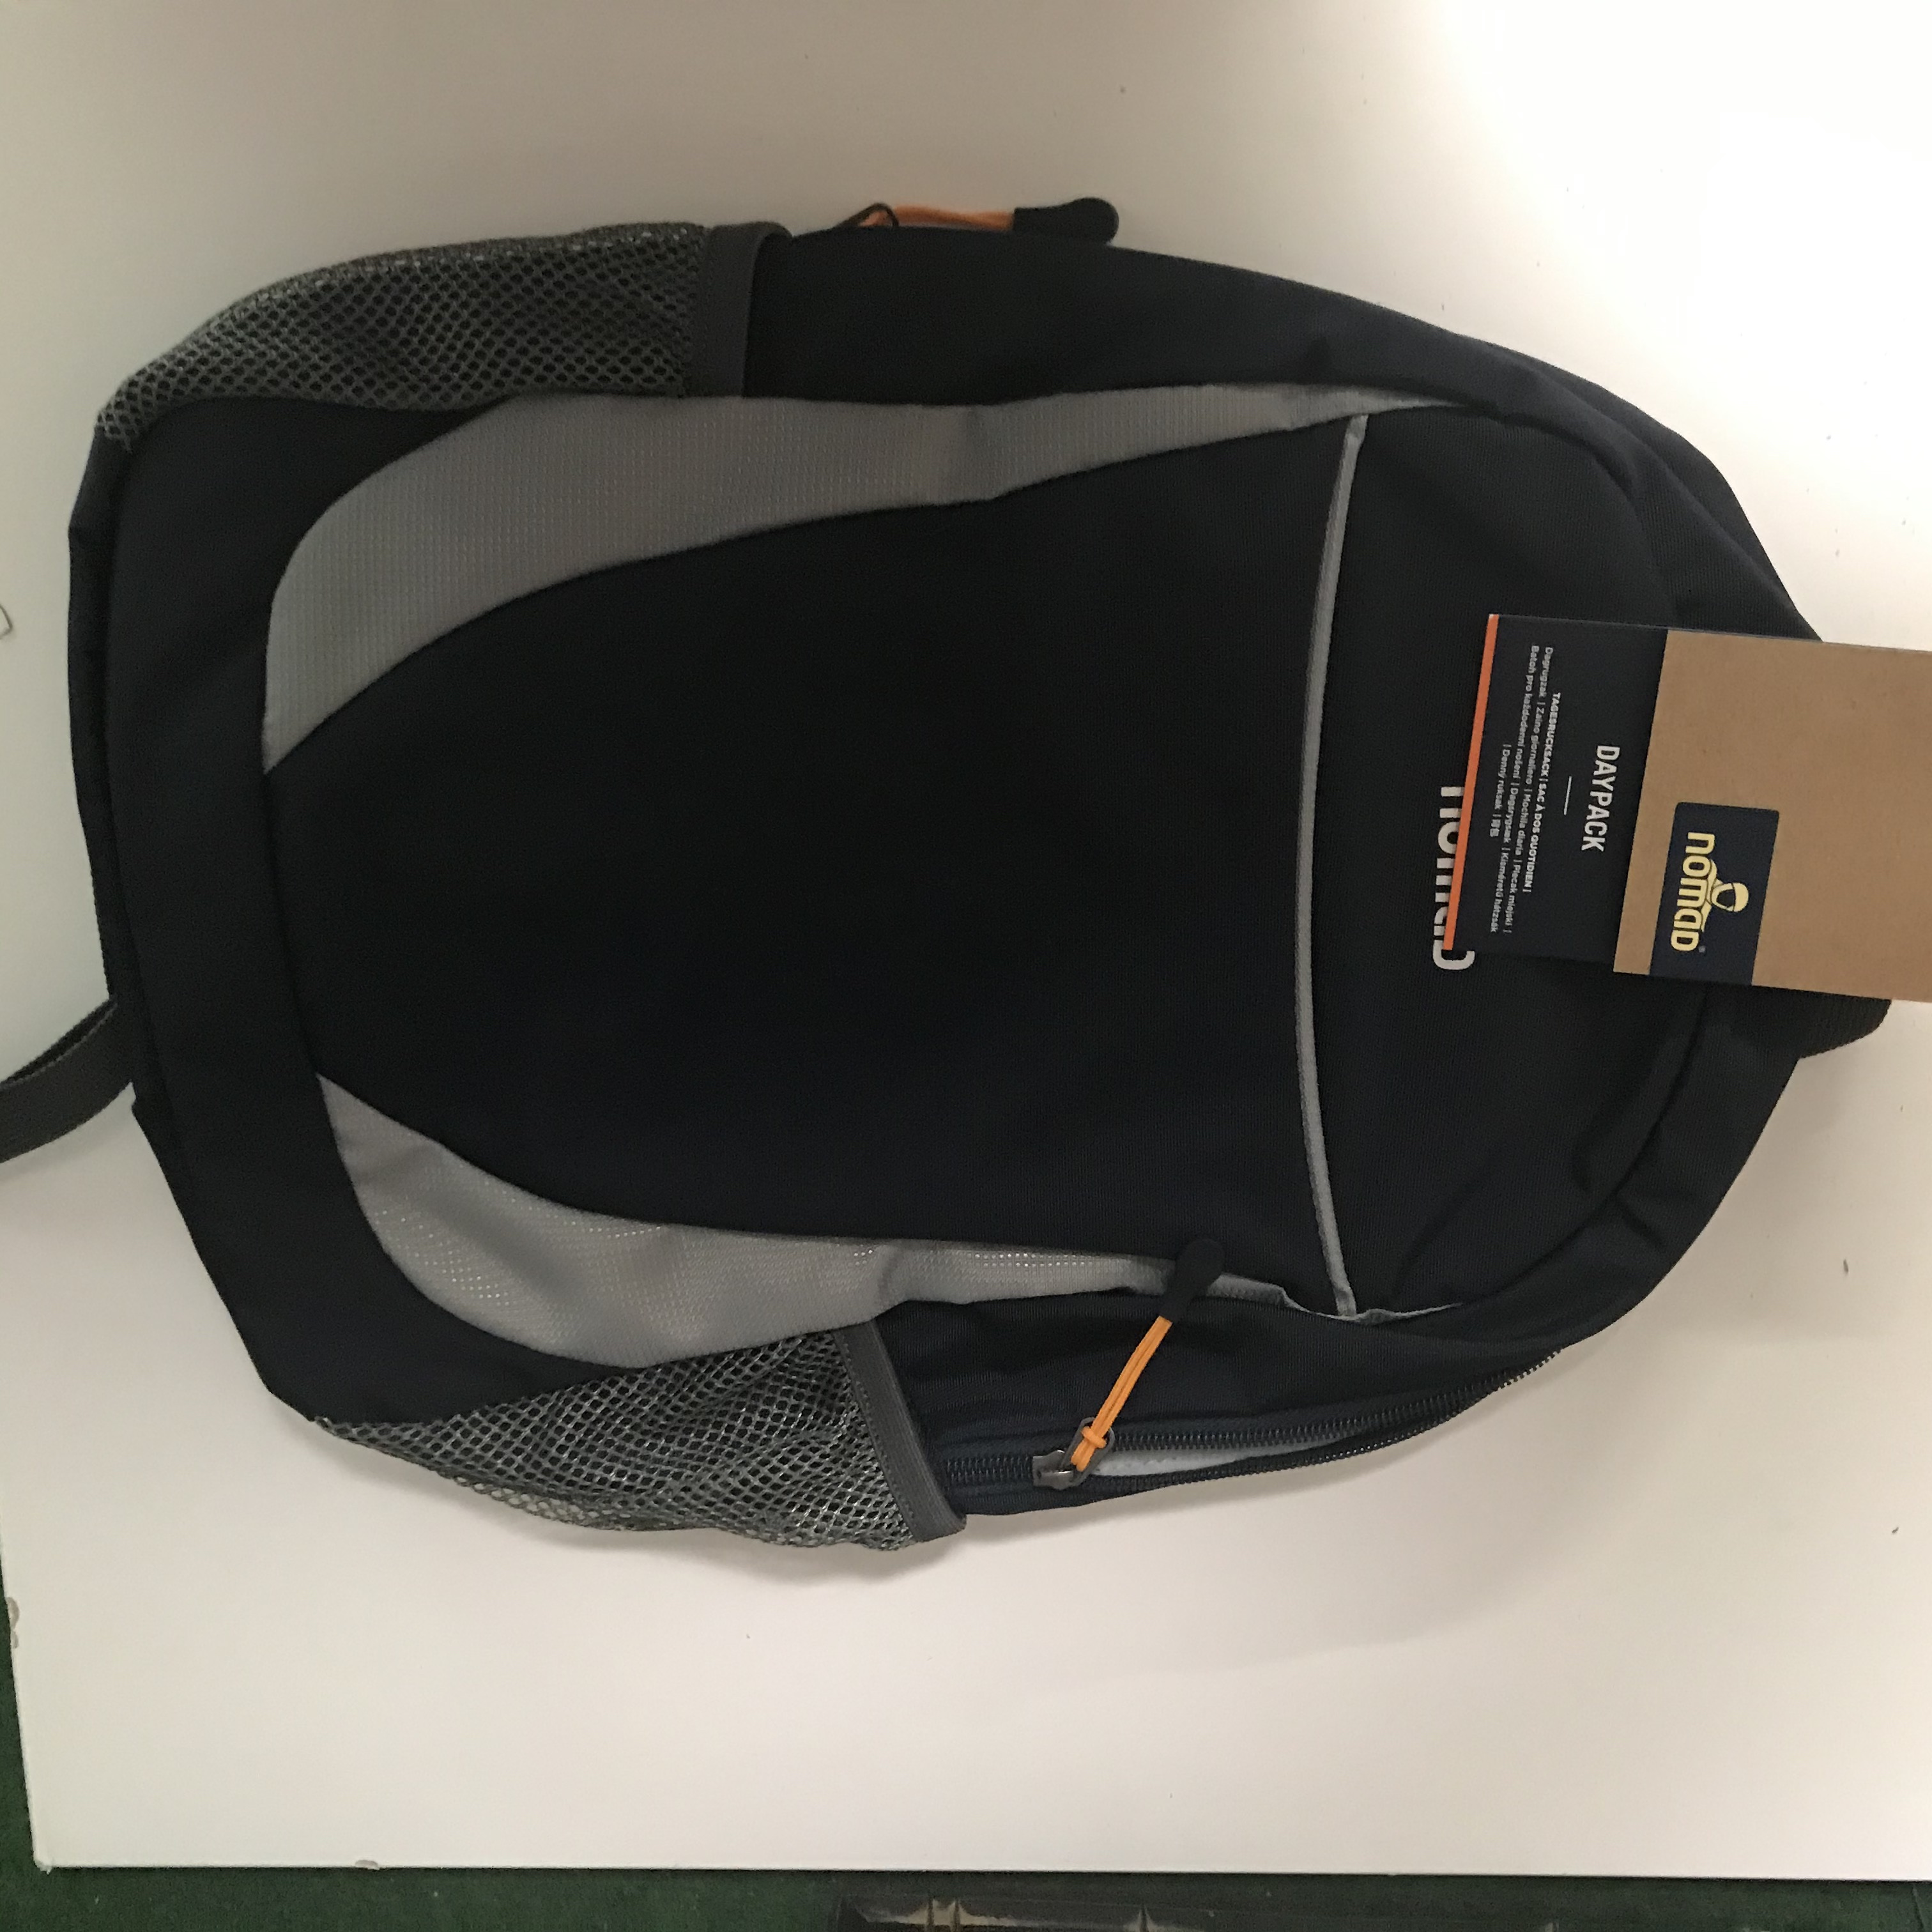
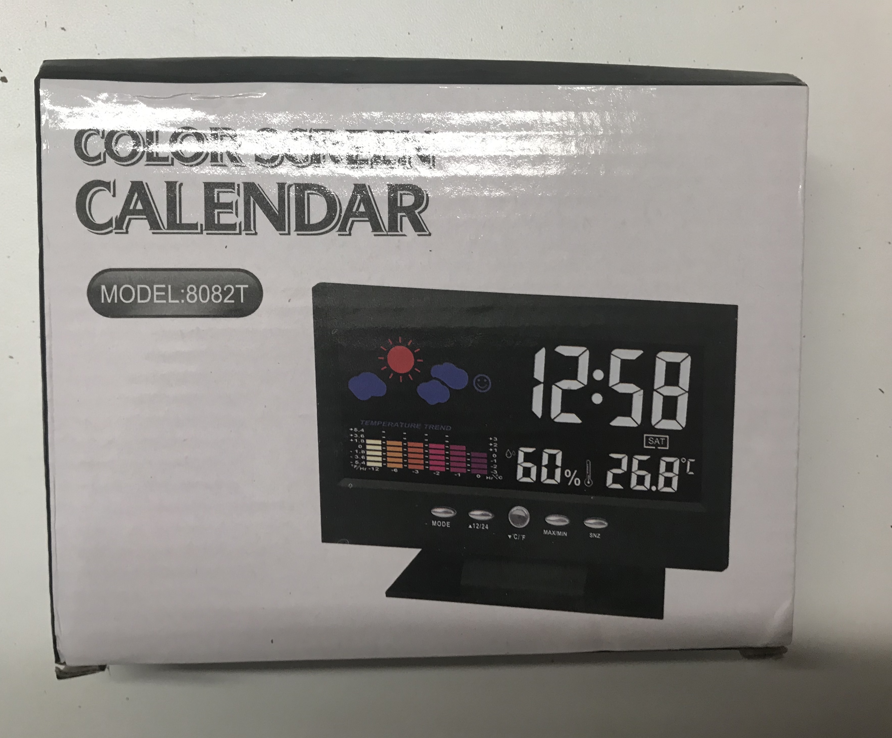
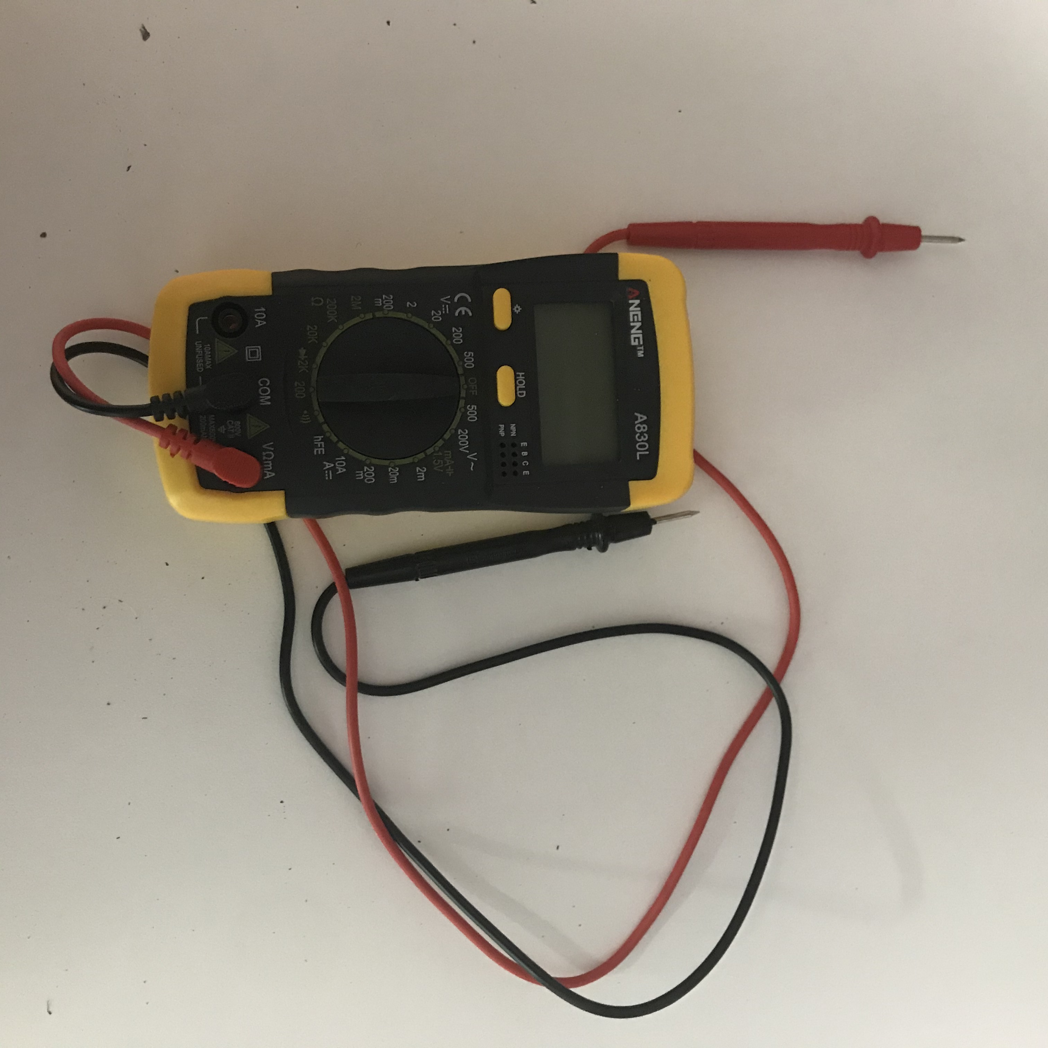
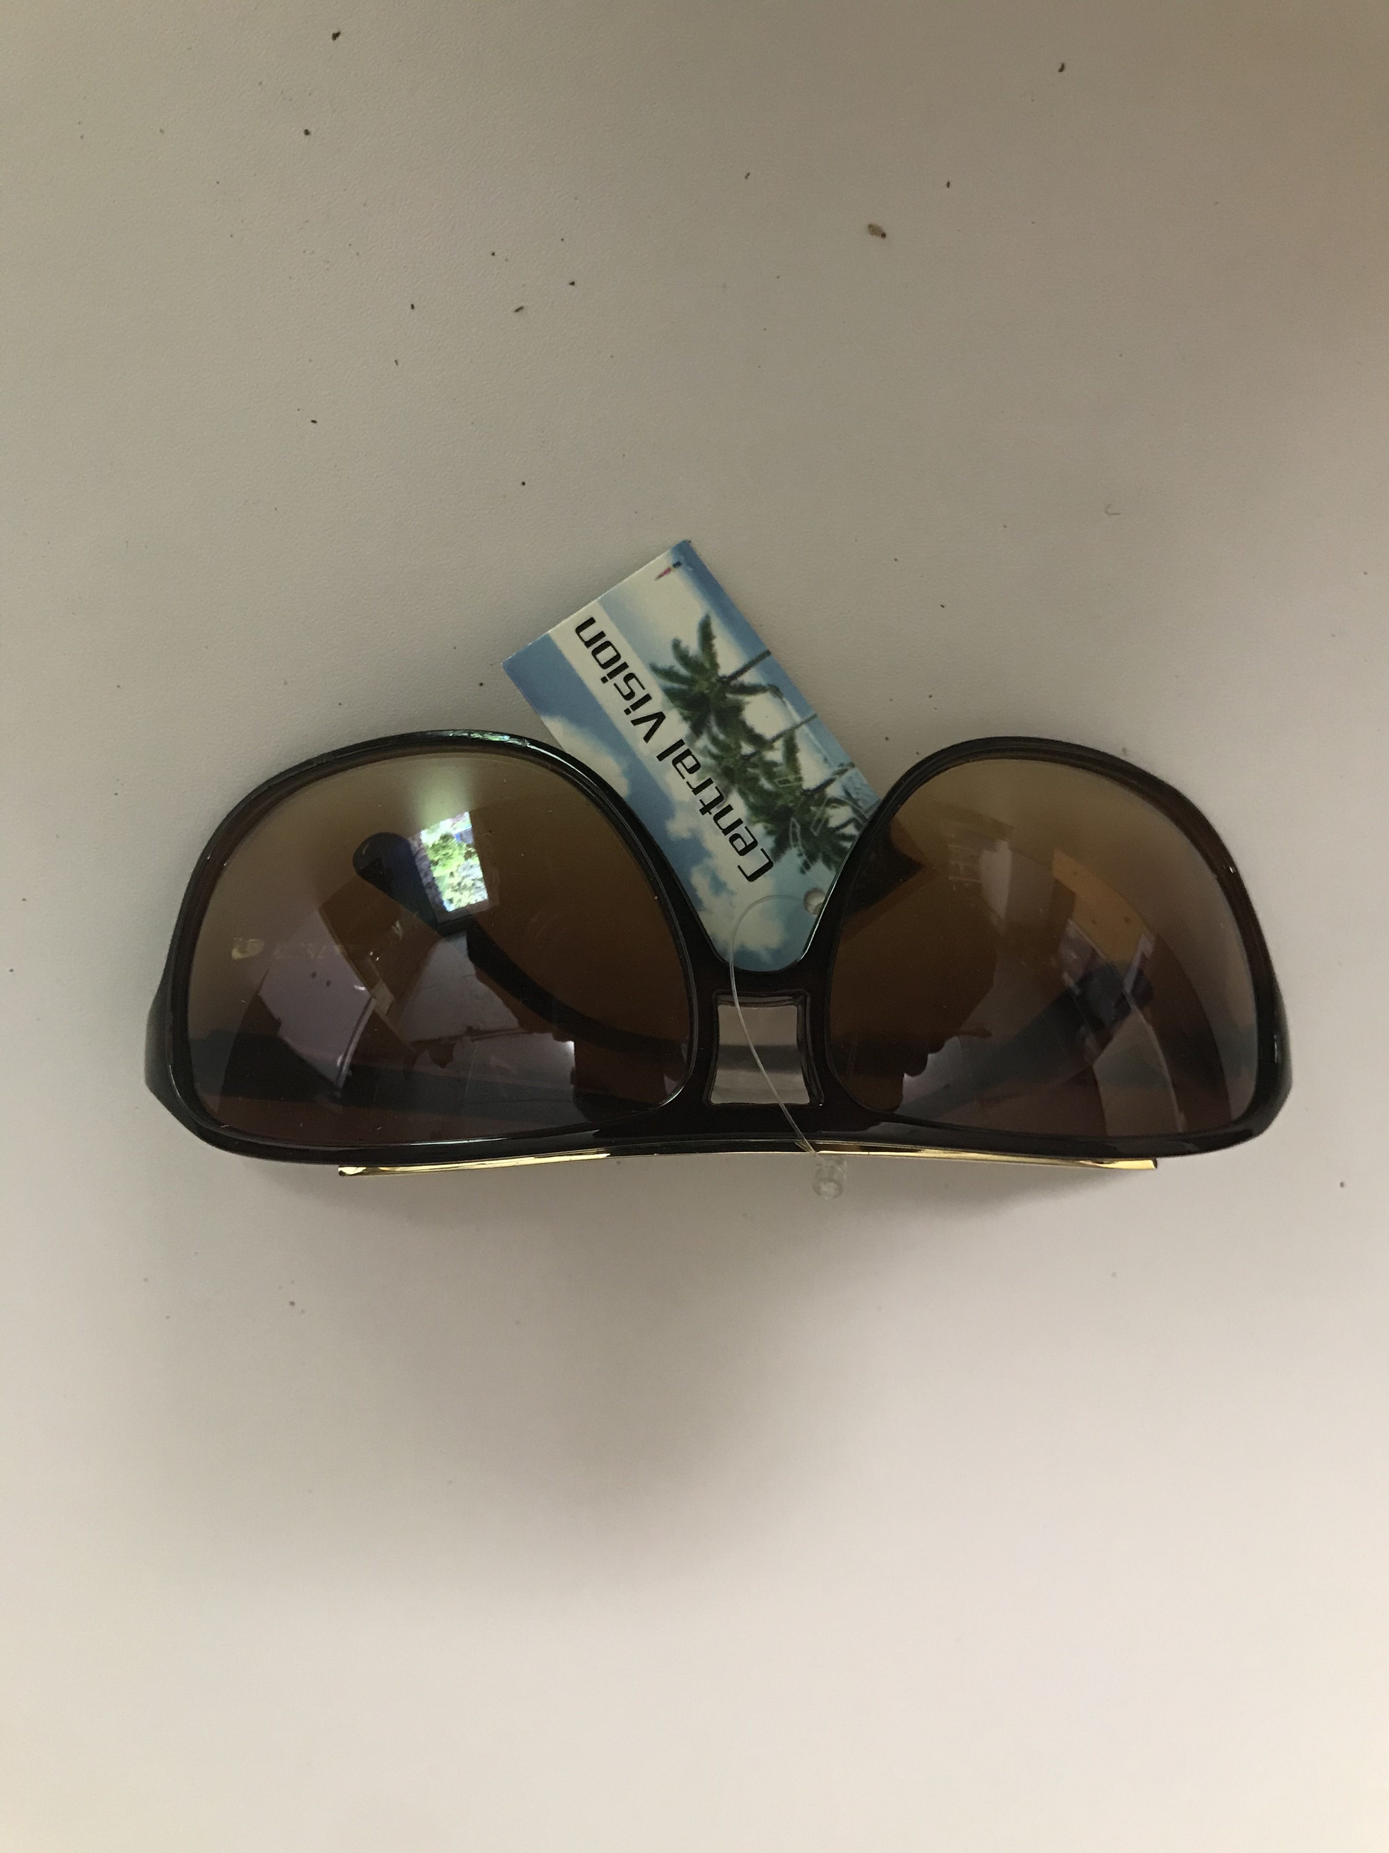
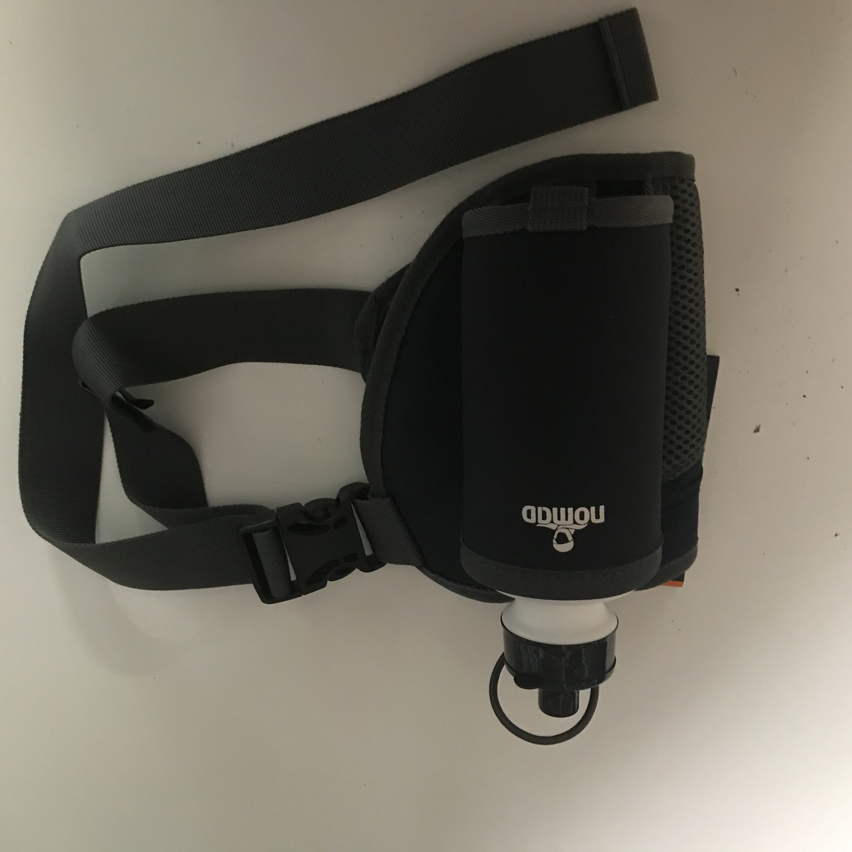
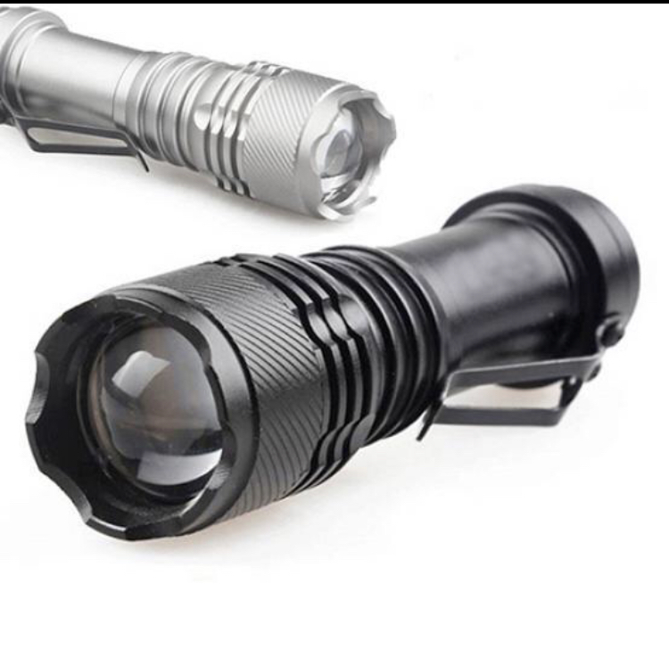
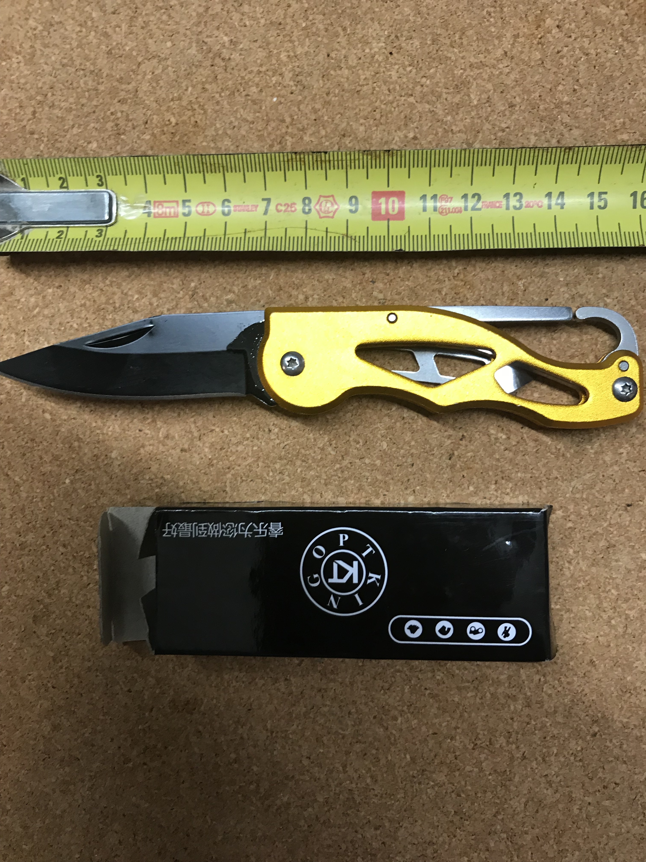
Lots de Consolation
Lot 1-Batteur électrique
Lot 2-Ciseaux ergonomiques
Lot 3 - Thermomètre
Lot 4–Ceinture cuir en 125cm
Lot 5 -Bracelet survie
Lot 6 - 1 Multimetre
Lot 7- Sac a dos 17 L-Nomad
Lot 8 - Calendrier
Lot 9 -1 Gourde Nomad
Lot 10- 1Lampe de poche
Lot 11 _ 1 Couteau
Lot 12- 1 paire de lunettes soleil

Slide 3
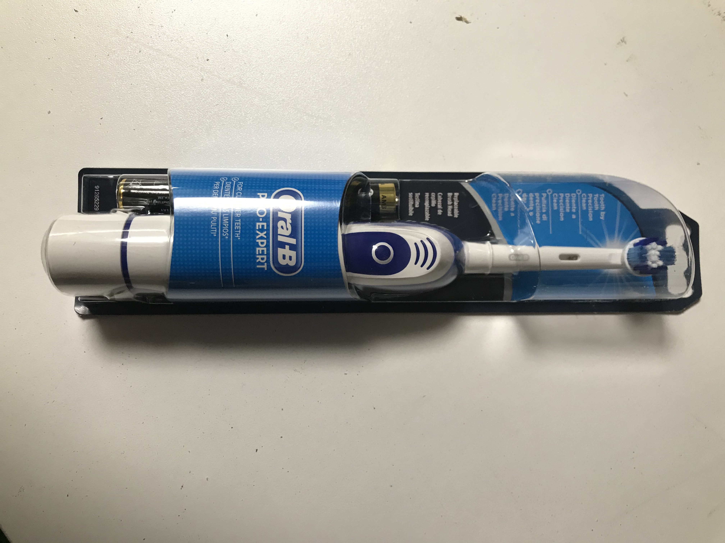
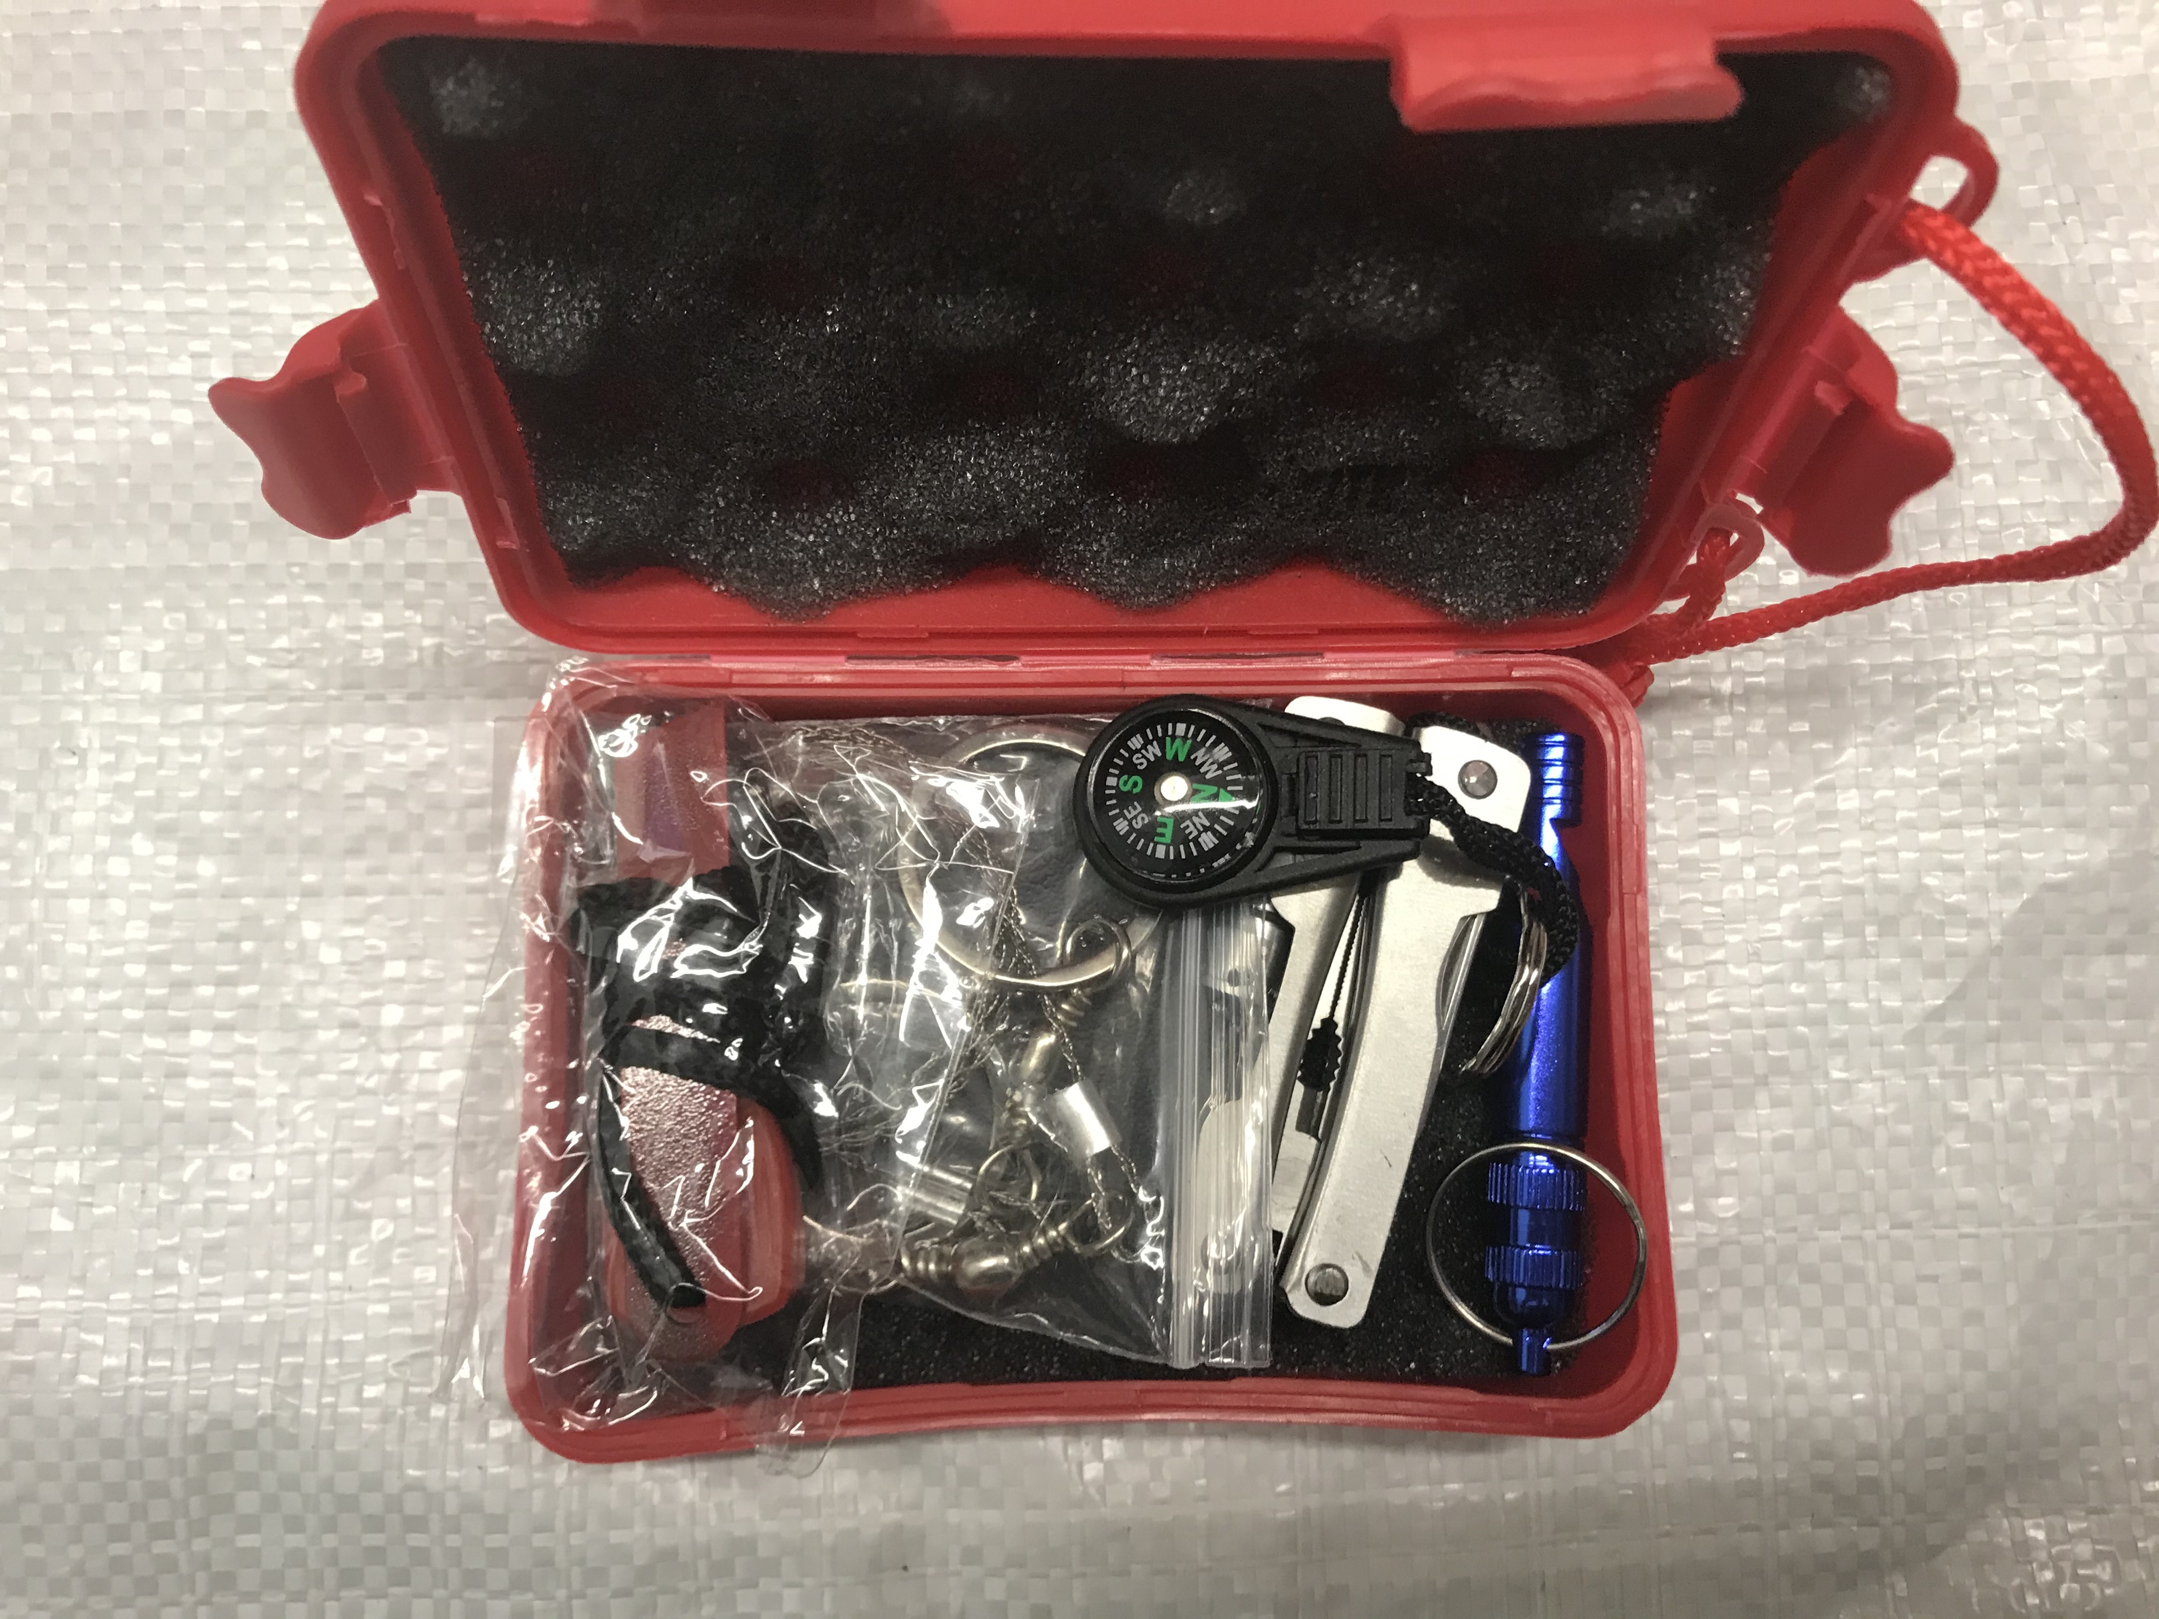
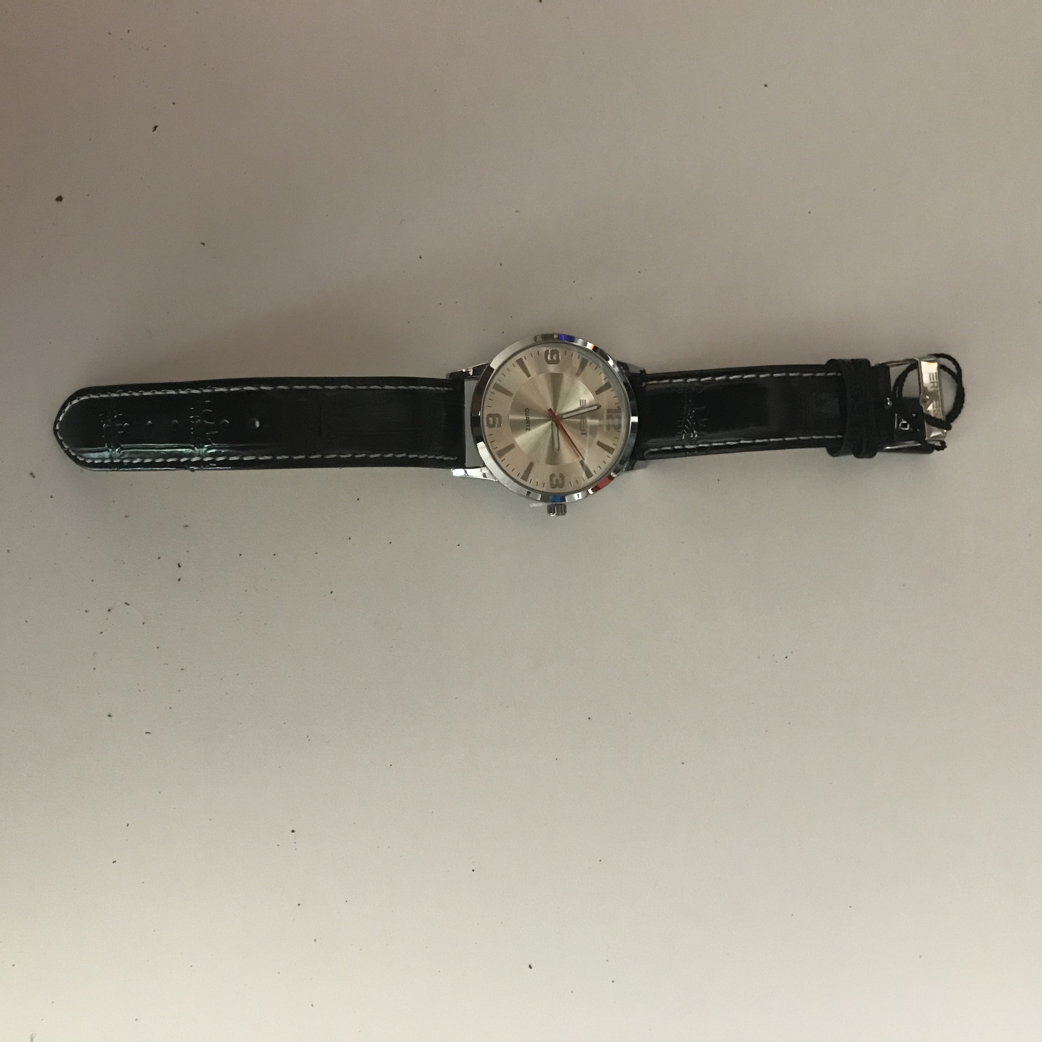
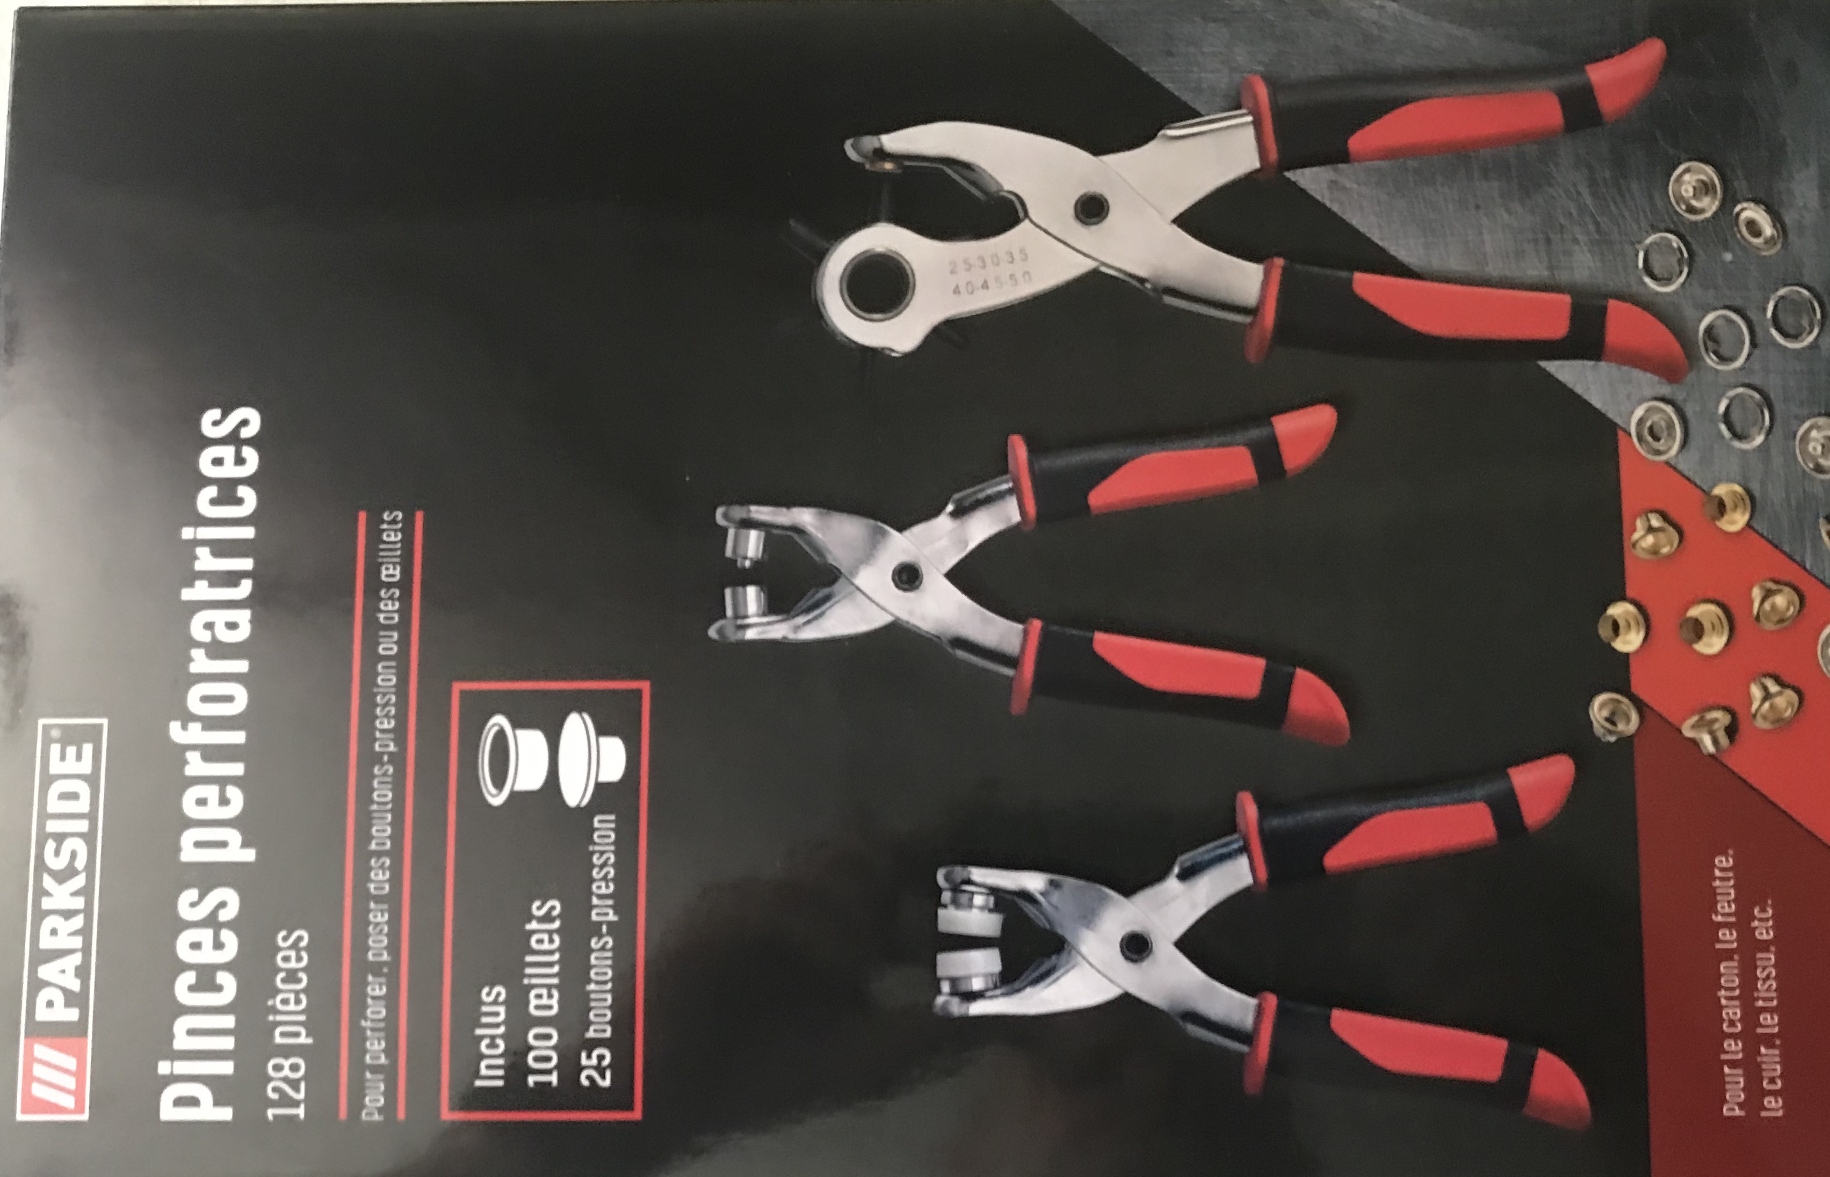
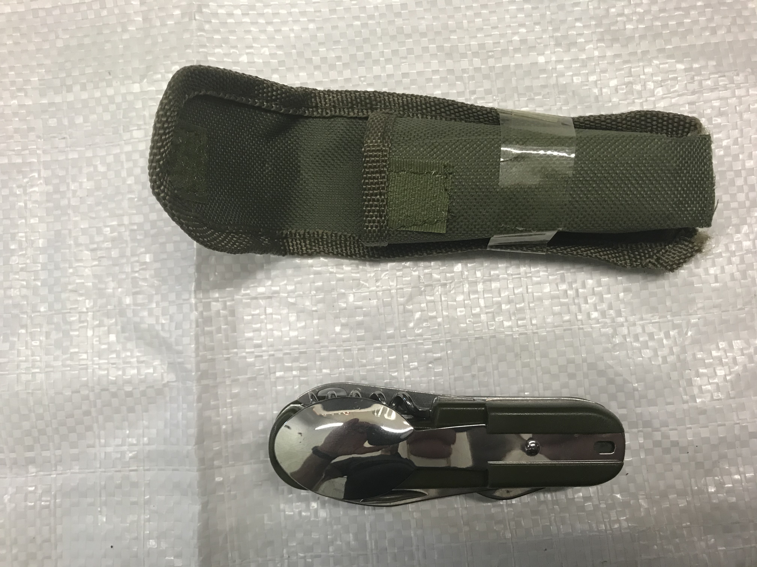
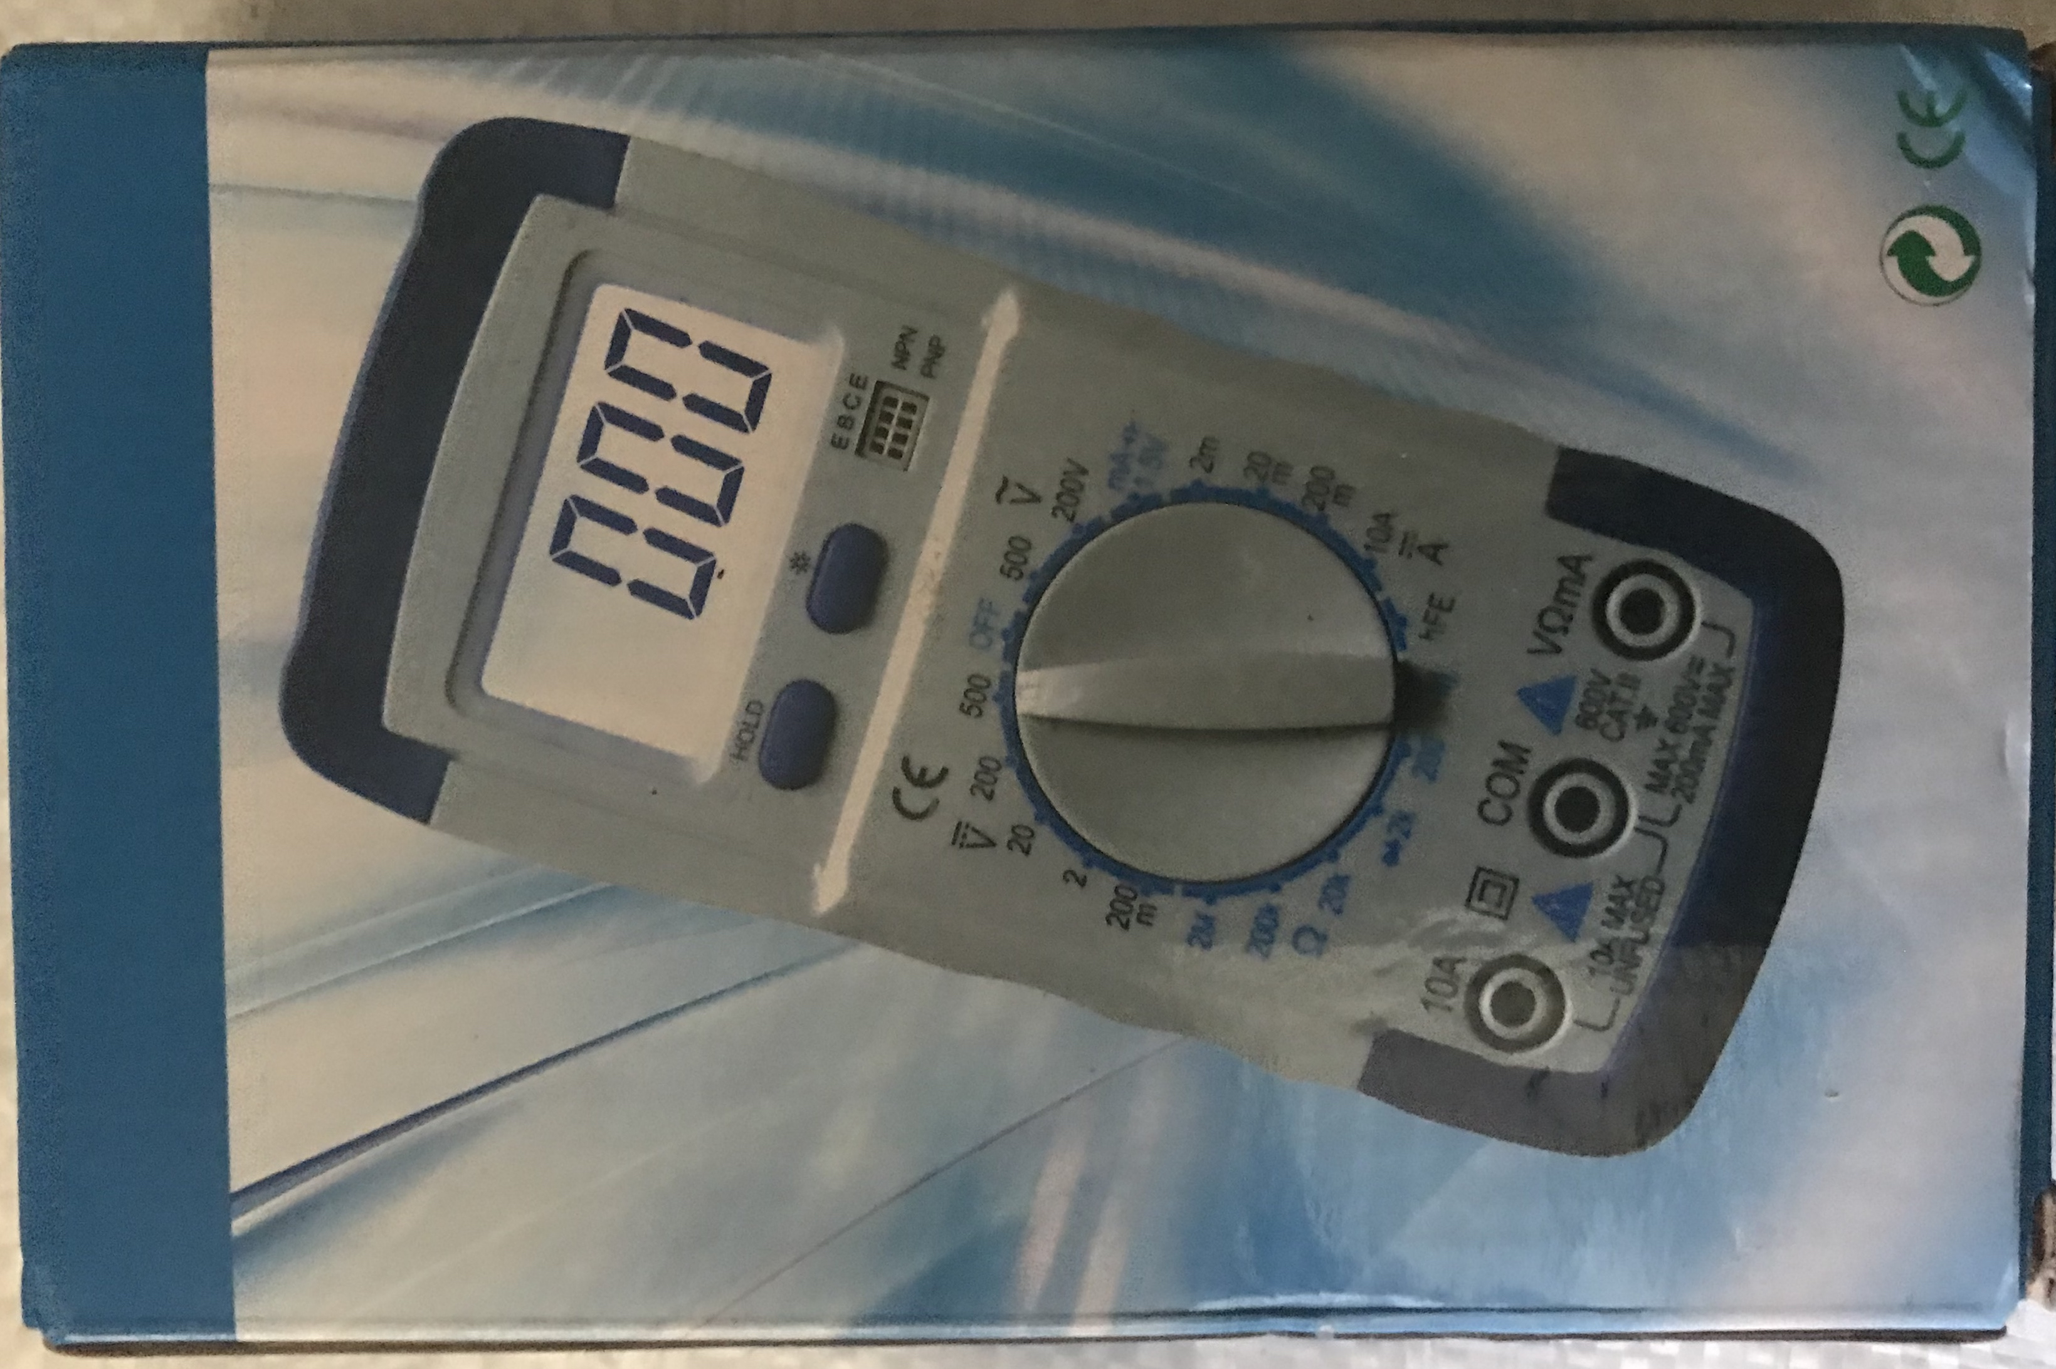
Lots de Consolation
Lot 25 – 1 montre homme
Lot 26 – 1 Brosse à dent Oral b
Lot 27 – 1 Trousse de survie
Lot 28 - 1 Contrôleur d e tension
Lot 29 - 1 Jeu de pinces perforatrices
Lot 30 – Couverts de randonnées

Slide 4
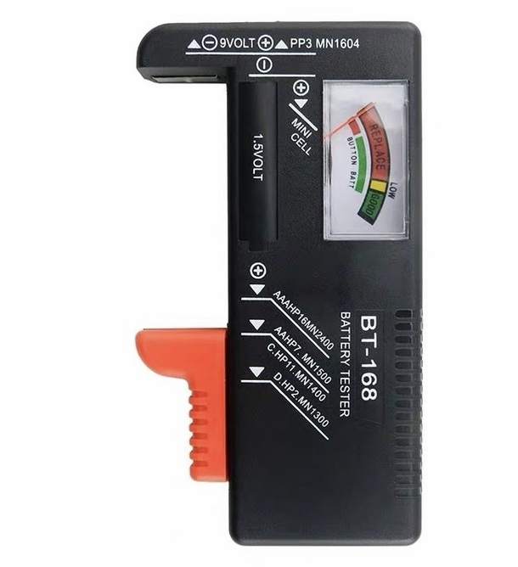
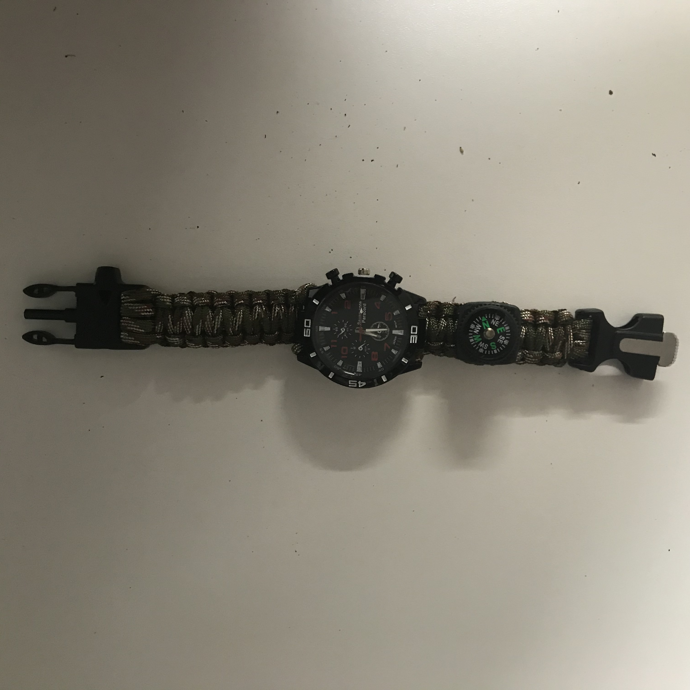
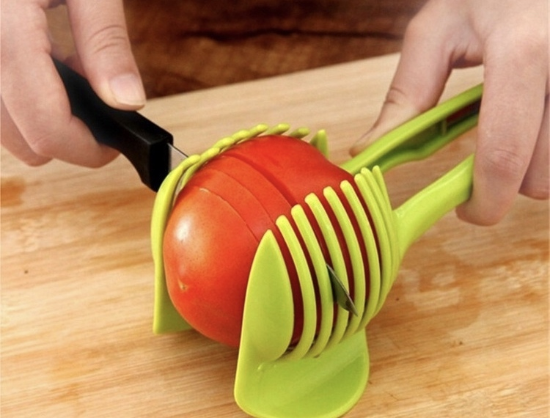
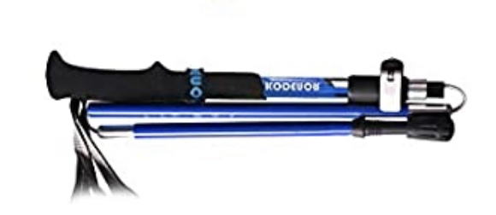
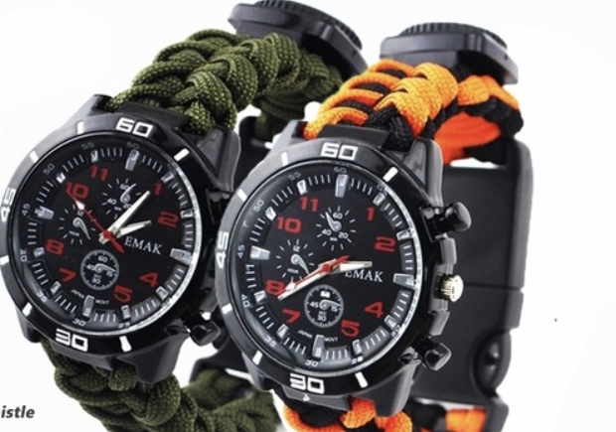
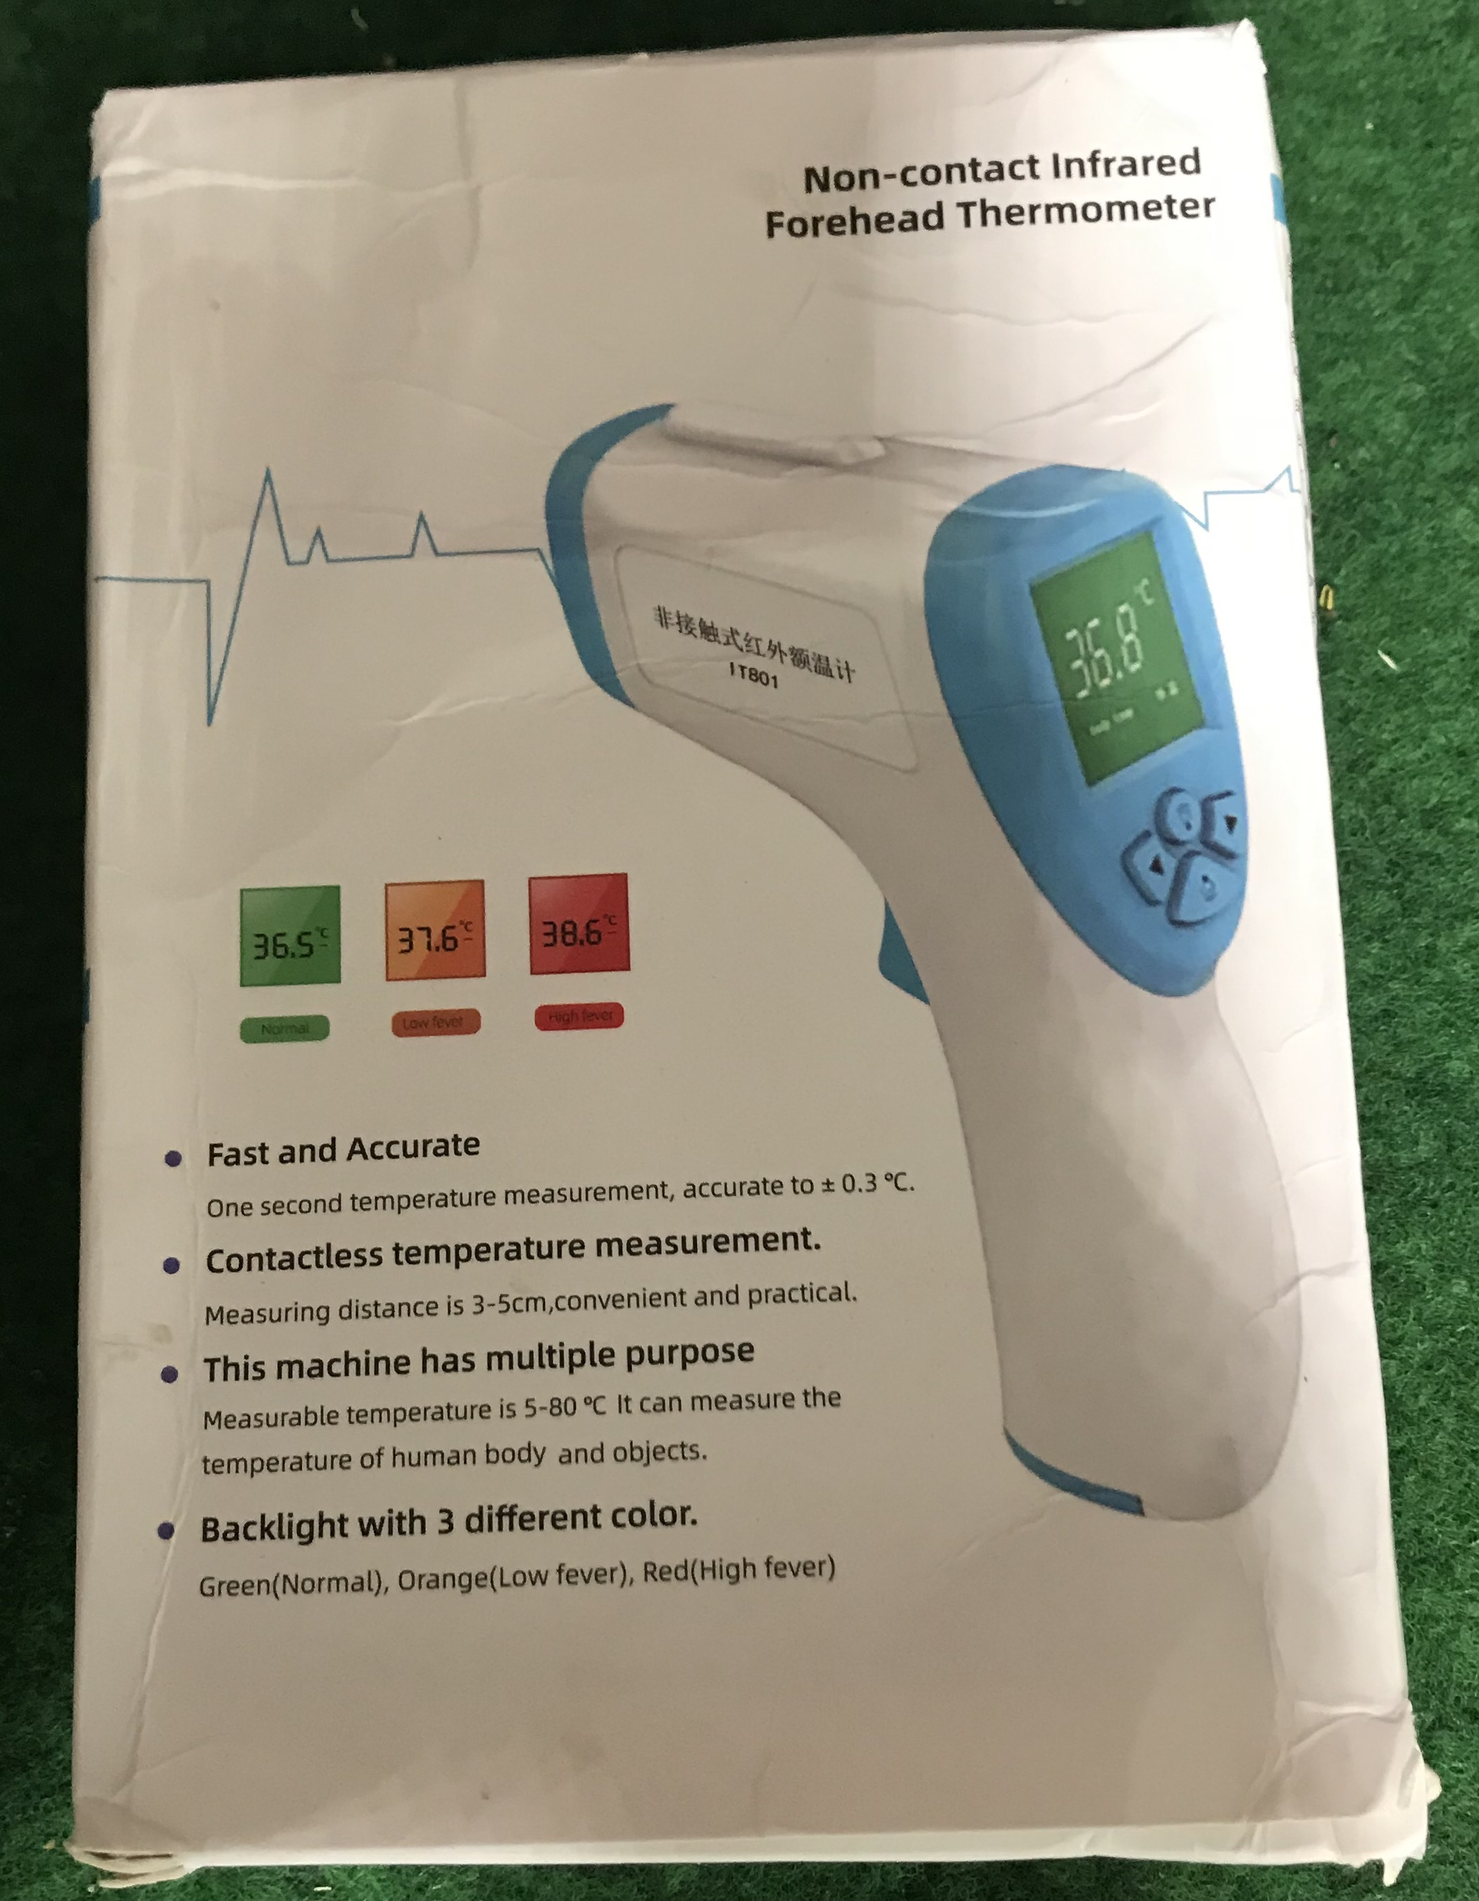
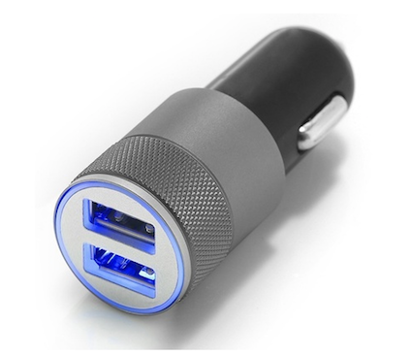
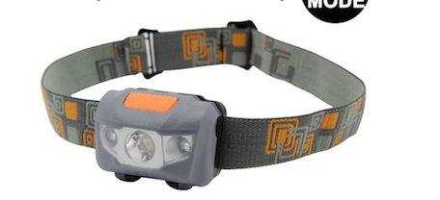
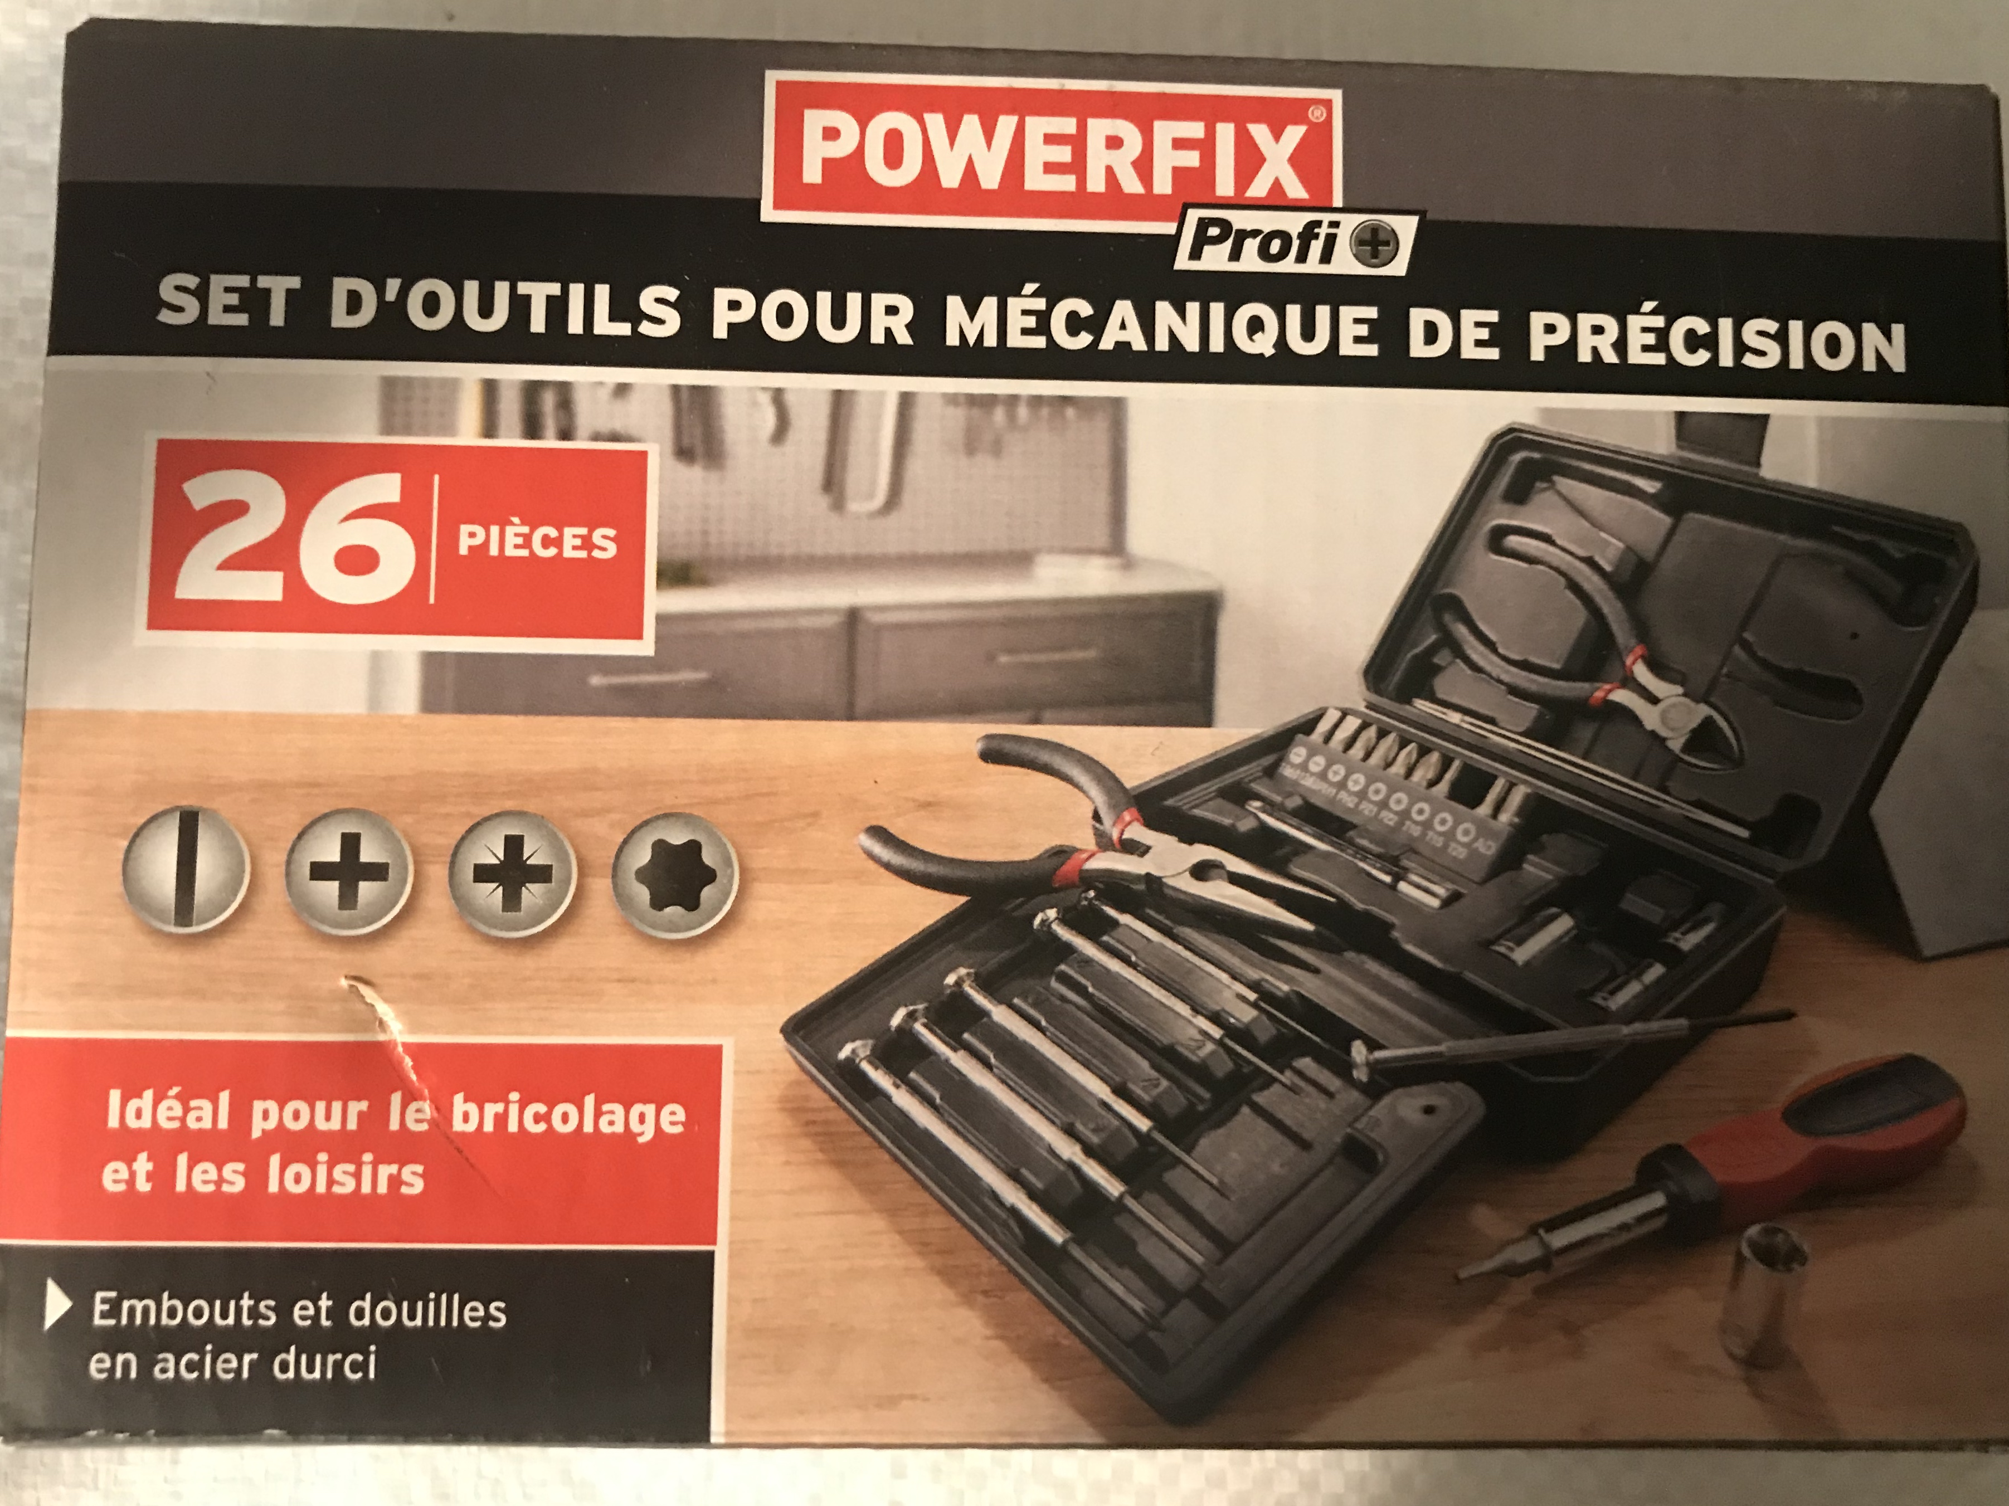
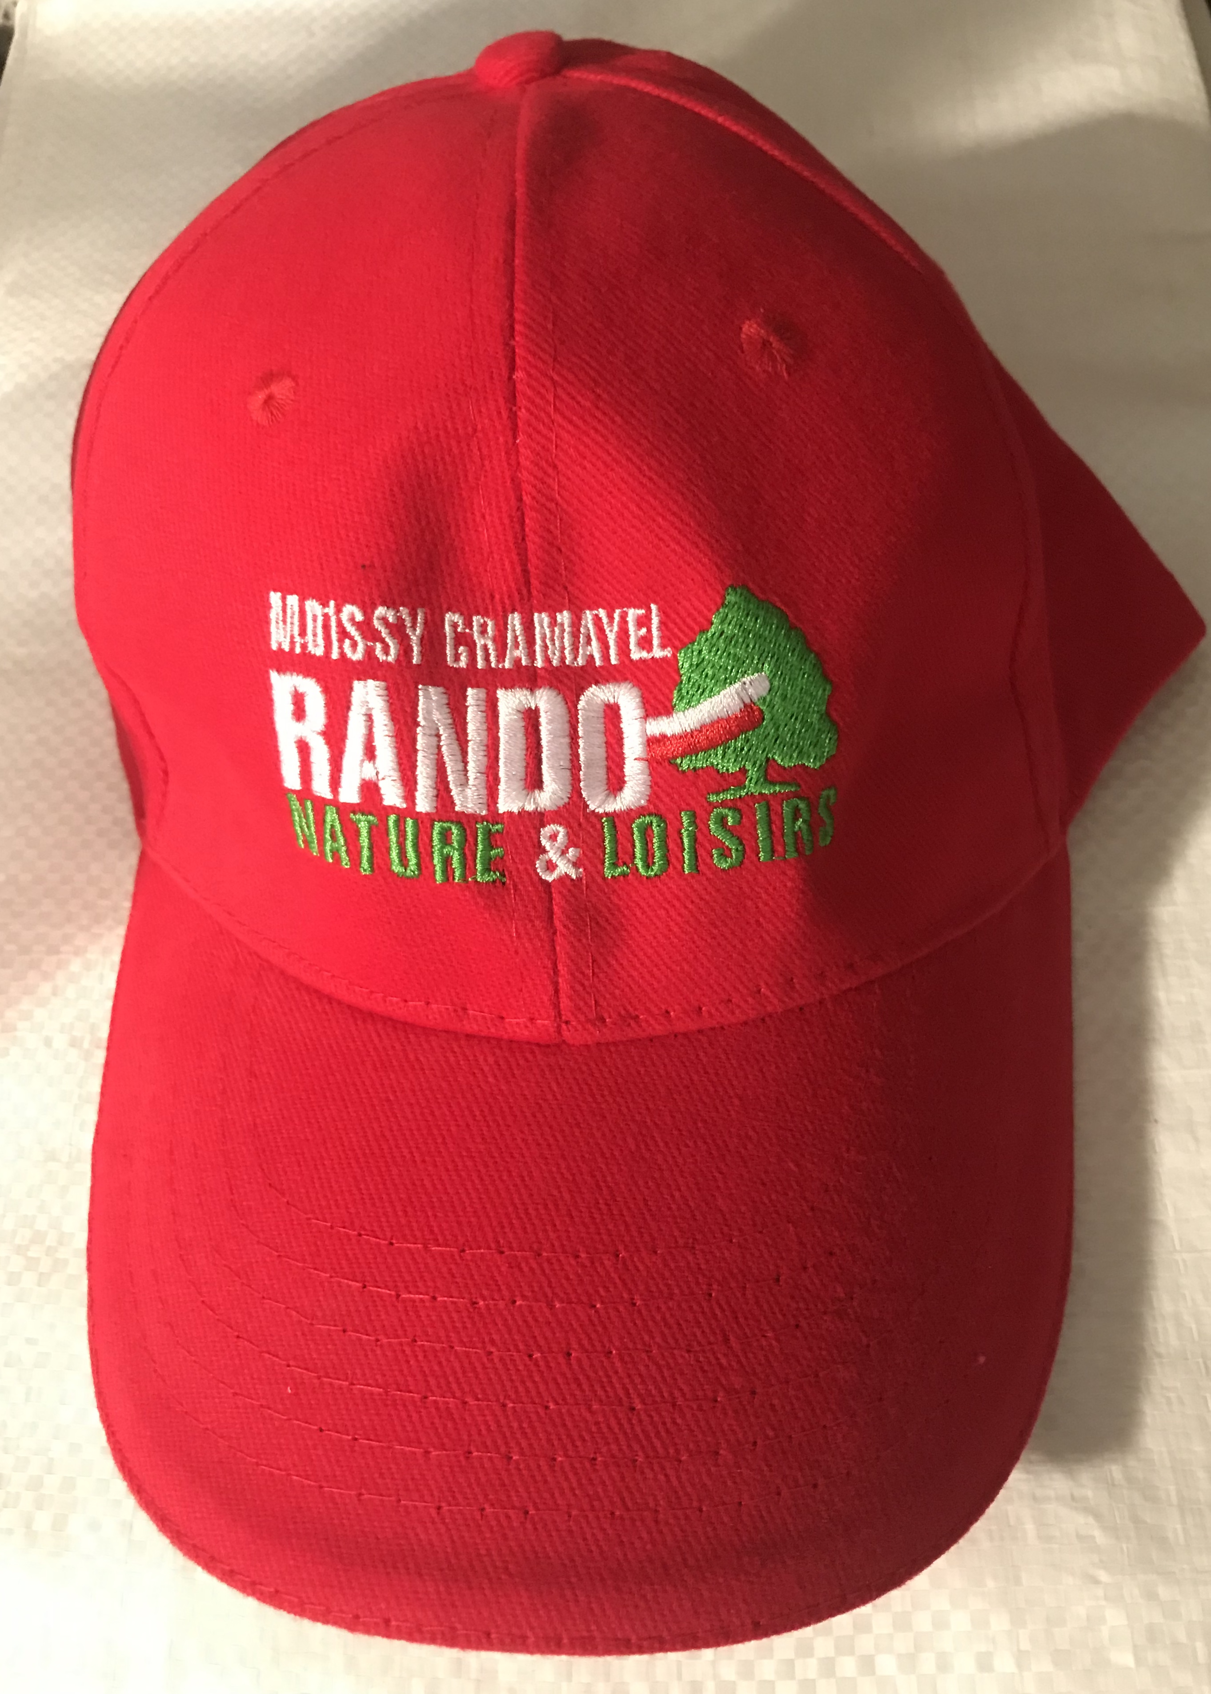
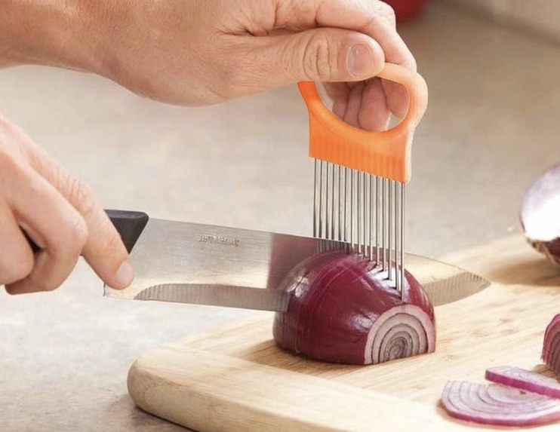
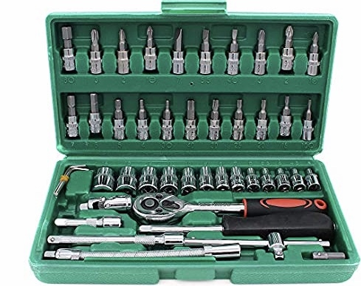
Lot 13 –1 Testeur batterie
Lot 14 – 1 bracelet montre
Lot 15 – Bâtons de marche
Lot 16 – 1 Coupe tomates
Lot 17 – 1 Montre survival
Lot 18 – Thermomètre frontal
Lot 19 – chargeur de voiture
Lot 20 - lampe frontale
Lot 21 – Set Outils
Lot 22- Casquette club
Lot 23- 1 Coupe oignons
Lot 24– 1 Coffret 46 Pièces

Slide 5
TOMBOLA 2020
Lots principaux
Désignation |  | Ticket N° | Couleurs | Gagnants
Lot N° 5 | 1 Repas gratuit
Lot N° 4 | 1 Adhesion 2022
Lot N° 3 | 1 Bon d'achat de 40€
Lot N° 2 | 1 Panier garni valeur 80€
Lot N° 1 | 1 séjour sur 2021 ou 2022
Séjour organisés par le club d'une valeur de 350€ - en 2020 ou 2021 - Hors transports.
Désignation |  | Ticket N° | Couleurs | Gagnants
Lot N° 30 | 1 Batteur électrique
Lot N° 29 | Ciseaux ergonomiques
Lot N° 28 | 1 Thermomètre
Lot N° 27 | 1 Ceinture en 125
Lot N° 26 | I Bracelet de survie
Lot N° 25 | 1 Multimètre de mesure
Lot N° 24 | 1 Sac à dos Nomad
Lot N° 23 | 1 Calendrier
Lot N° 22 | 1 Gourde Nomad
Lot N° 21 | 1 Lampe de poche
Lot N° 20 | 1 Couteau
Lot N° 19 | 1 Paire de Lunettes
Lot N° 18 | 1 Testeur accus
Lot N° 17 | 1 montre bracelet
Lot N° 16 | Bâtond de marche
Lot N° 15 | 1 Coupe tomate
Lot N° 14 | 1 Montre survival
Lot N° 13 | 1 Mémory box
Lot N° 12 | 1 Chargeur de voiture
Lot N° 11 | i lampe frontale
Lot N° 10 | 1 Set Outils
Lot N° 9 | 1 Casquette club
Lot N° 8 | 1 Coupe oignons
Lot N° 7 | 1 Coffret 46 pièces
Lot N° 6 | 1 Montre homme
Lot N° 5 | 1 brosse à dents oral b
Lot N° 4 | 1 Trousse de survie
Lot N° 3 | 1 Contôleur d etension
Lot N° 2 | 1 Jeu de pinces
Lot N° 1 | Couverts de randonnées

